Slide 1
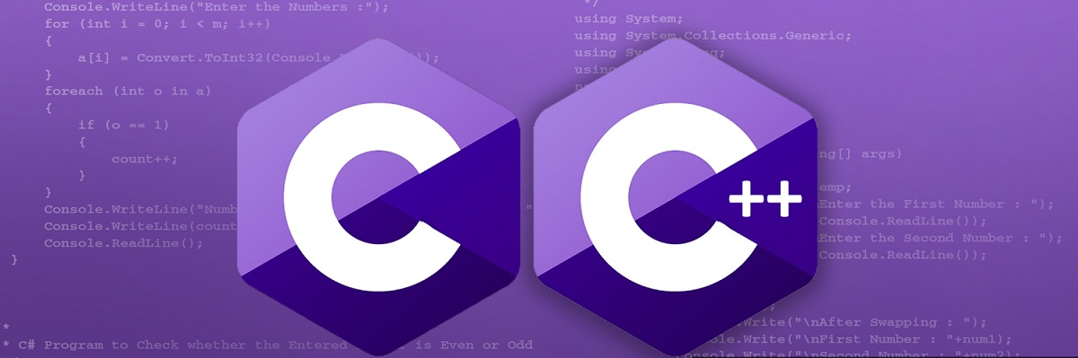
CHƯƠNG 1 GIỚI THIỆU VỀ MÔN HỌC

Slide 2
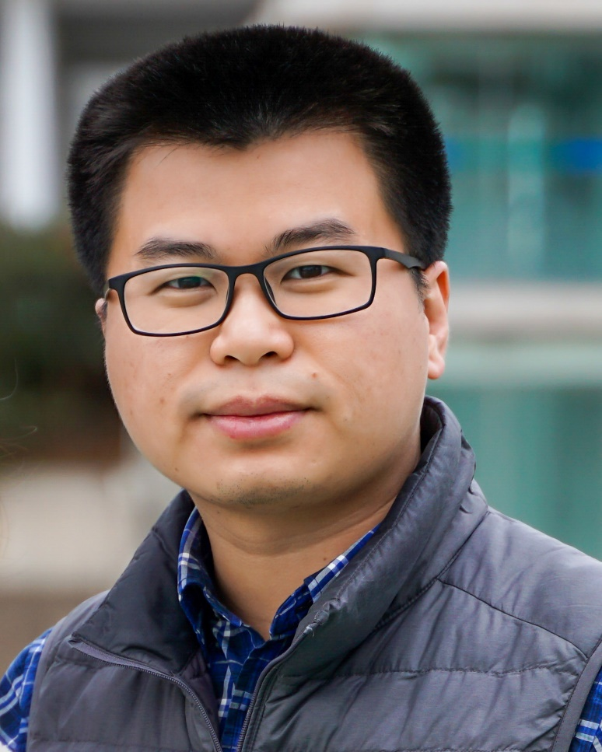
THÔNG TIN GIẢNG VIÊN
Thông tin Giảng viên
Tiến sĩ ngành Hệ thống Thông tin và Truyền thông, Hàn Quốc.
Thạc sĩ ngành Kỹ thuật Quản trị Công nghiệp, Hàn Quốc.
Cử nhân ngành Hệ thống Thông tin Quản lý, Đại học Kinh tế Huế
Hướng nghiên cứu:
Quản trị quy trình nghiệp vụ (Business Process Management).
Chuyển đổi số.
FinTech, RegTech, AI
Tiền điện tử, hợp đồng thông minh, và Blockchain.
Khai phá quy trình nghiệp vụ (Process Mining)
TS. Hà Ngọc Long
Email: hnlong@hueuni.edu.vn

Slide 3
MỤC TIÊU CỦA HỌC PHẦN
Giới thiệu về ngôn ngữ lập trình C/C++. Tập trung giới thiệu cho sinh viên kỹ năng, kỹ thuật lập trình theo phương pháp hiện đại
Học phần này trang bị cho sinh viên các kỹ thuật lập trình quan trọng như quản lý bộ nhớ, hàm, kỹ thuật đệ quy, kỹ thuật sử dụng các cấu trúc dữ liệu để giải quyết vấn đề, kỹ thuật viết mã nguồn hiệu quả, kỹ thuật lập trình phòng ngừa, kỹ thuật gỡ rối, tinh chỉnh mã nguồn, phong cách lập trình. Học phần có các buổi thực hành nhằm rèn luyện và nâng cao kỹ năng lập trình của sinh viên

Slide 4
TIÊU CHUẨN ĐÁNH GIÁ SINH VIÊN
Hình thức Đánh giá | % Điểm
Điểm danh | 10%
Kiểm tra trên máy tính 1 | 15%
Kiểm tra trên máy tính 2 | 15%
Thi kết thúc học phần (Làm bài trên máy tính) | 60%
Tổng cộng: | 100%

Slide 5
TÀI LIỆU HỌC TẬP
Trương Công Tuấn. Ngôn ngữ lập trình C – Các vấn đề cốt yếu, NXB Đại học Huế, 2008.
Nguyễn Thanh Thủy. Ngôn ngữ C. NXB Khoa học và Kỹ thuật, 1999.
Phạm Văn Ất. Kỹ thuật lập trình C. NXB Khoa học và Kỹ thuật, 1995.
Tài liệu hướng dẫn và phần mềm thực hành:
Dev-C++ (IDE)
Visual Studio Code (IDE)
Videos bài giảng và hướng dẫn thực hành

Slide 6
NỘI DUNG MÔN HỌC
1
2
3
4
Giới thiệu về môn học
Lập trình hàm và đệ quy
Mảng
Cấu trúc điều khiển
5
6
7
8
Xây ký tự
Con trỏ
Kiểu cấu trúc
Con trỏ và danh sách liên kết đơn

Slide 7
Quy Trình Giải Bài Toán & Lập Trình

Slide 8

Chương trình máy tính và ngôn ngữ lập trình
Chương trình máy tính: Tập hợp các lệnh chỉ dẫn cho máy tính thực hiện nhiệm vụ
Ngôn ngữ lập trình: Dùng để viết các lệnh, chỉ thị

Slide 9
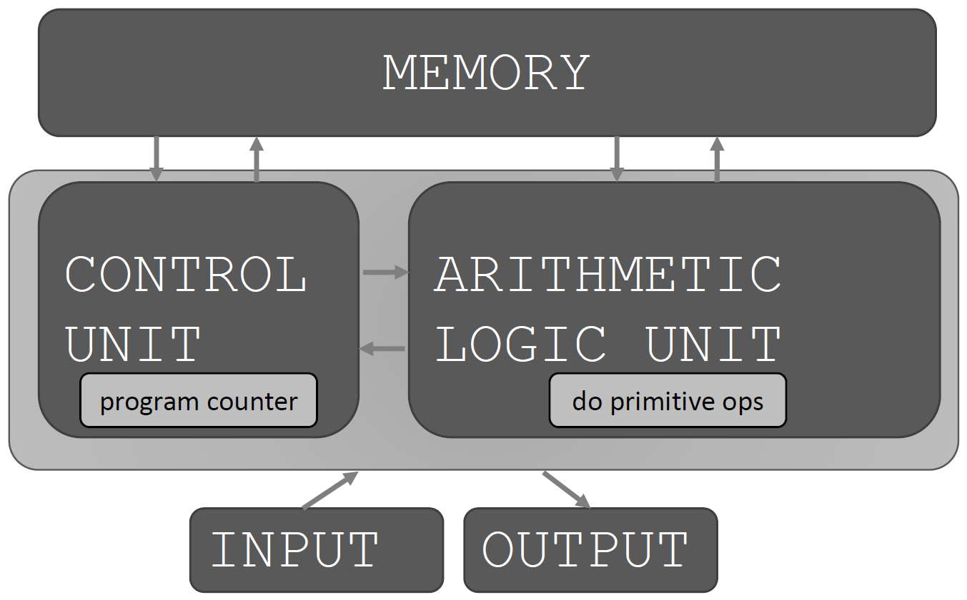
Kiến trúc cơ bản của máy tính

Slide 10
Dữ liệu được lưu trữ như thế nào?
Dữ liệu (Data) có nhiều dạng khác nhau, như số, ký tự, chuỗi ký tự. Chúng thường được mã hóa dưới dạng một chuỗi các bit (0 và 1).
Máy tính sử dụng 0 và 1 bởi vì thiết bị điện tử có 2 trạng thái ổn định (có điện và không có điện).
Lập trình viên không cần quan tâm nhiều đến việc mã hóa và giải mã dữ liệu (hệ thống sẽ hỗ trợ việc này).
Ví dụ, chữ ‘J’ được biểu diễn dưới dạng 01001010 trong 1 byte. Nếu dữ liệu cần nhiều hơn 1 byte, máy tính sẽ sử dụng những byte liền kề.

Slide 11
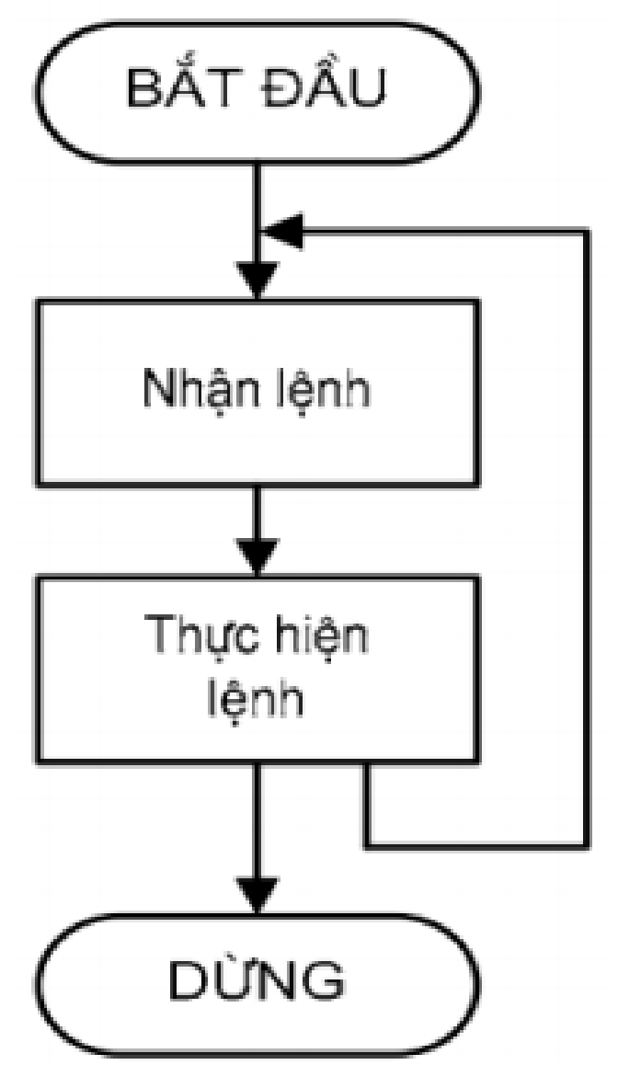
Hoạt động của chương trình máy tính (1/2)
Chương trình máy tính được nạp vào bộ nhớ chính (primary memory) như là một tập các lệnh viết bằng ngôn ngữ mà máy tính hiểu được, tức là một dãy tuần tự các số nhị phân (binary digits).
Tại bất cứ một thời điểm nào, máy tính sẽ ở một trạng thái (state) nào đó. Đặc điểm cơ bản của trạng thái là con trỏ lệnh (instruction pointer) trỏ tới lệnh tiếp theo để thực hiện.
Thứ tự thực hiện các nhóm lệnh được gọi là luồng điều khiển (flow of control)

Slide 12
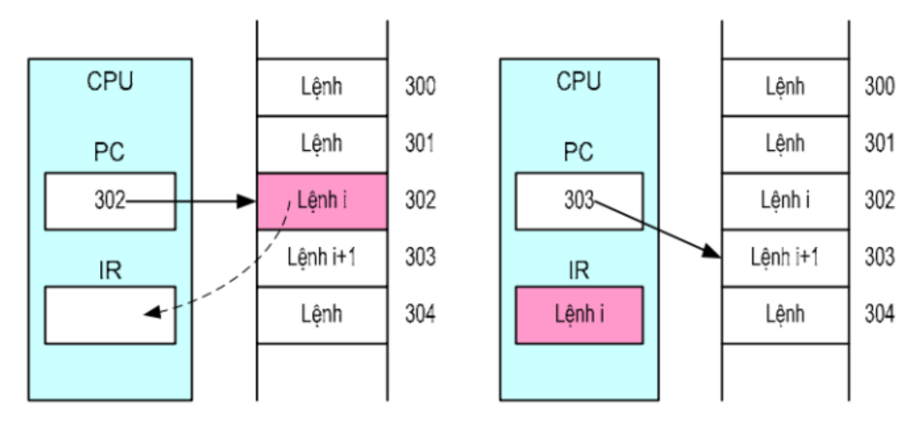
Hoạt động của chương trình máy tính (2/2)
Bắt đầu mỗi chu trình lệnh, CPU nhận lệnh từ bộ nhớ chính.
PC (Program Counter): thanh ghi giữ địa chỉ của lệnh sẽ được nhận
Lệnh được nạp vào thanh ghi lệnh IR (Instruction Register)
Sau khi lệnh được nhận vào, nội dung PC tự động tăng để trỏ sang lệnh kế tiếp
Trước khi nhận lệnh
Sau khi nhận lệnh

Slide 13
Giải Bài Toán Bằng Máy Tính
Giải quyết một bài toán:
Làm gì ?
Làm như thế nào ?
Giải quyết Bài toán Tin học phải:
Tổ chức biểu diễn các đối tượng thực tế
Xây dựng trình tự các thao tác xử lý trên các đối tượng dữ liệu đó

Slide 14
Giải Bài Toán Bằng Máy Tính
Hai yếu tố tạo nên một chương trình máy tính
Cấu trúc dữ liệu
Giải thuật
Cấu trúc dữ liệu
+
Giải thuật
=
Chương trình

Slide 15
Quy Trình Giải Bài Toán (1/9)
BƯỚC 1: Xác định bài toán
Xác định vấn đề cần giải quyết là gì, những giả thiết nào đã có
Tập trung vào dữ liệu đầu vào (input) và dữ liệu đầu ra (output)
Input
Process
Output

Slide 16
Quy Trình Giải Bài Toán (2/9)
BƯỚC 2: Tìm cấu trúc dữ liệu biểu diễn thuật toán
Chọn kiểu dữ liệu, hoặc cấu trúc dữ liệu phụ thuộc vào yêu cầu bài toán
Một số giải thuật chỉ thích ứng với một cách tổ chức dữ liệu nhất định
Tiêu chuẩn lựa chọn cấu trúc dữ liệu (CTDL):
CTDL phải biểu diễn được đầy đủ thông tin nhập (input) và xuất (output) của bài toán.
CTDL phải phù hợp với các thao tác của giải thuật được lựa chọn.
CTDL phải cài đặt được trên máy tính với Ngôn Ngữ LT đang sử dụng.

Slide 17
Quy Trình Giải Bài Toán (3/9)
BƯỚC 3: Tìm Giải Thuật
Giải thuật là một hệ thống chặt chẽ và rõ ràng các quy tắc nhằm xác định một dãy thao tác trên cấu trúc dữ liệu sao cho:
Với một bộ dữ liệu vào, sau số hữu hạn bước thực hiện các thao tác đã chỉ ra, ta đạt được mục tiêu đã định.

Slide 18
Quy Trình Giải Bài Toán (4/9)
Định nghĩa giải thuật: là dãy các câu lệnh chặt chẽ và rõ ràng xác định một trình tự các thao tác trên một số đối tượng nào đó, sao cho sau một số hữu hạn bước thực hiện ta đạt được kết quả mong muốn
Mỗi thuật toán có một dữ liệu vào (Input) và một dữ liệu ra (Output);
Lý thuyết giải thuật quan tâm đến những vấn đề sau :
1. Giải được bằng giải thuật :
2. Tối ưu hóa giải thuật :
3. Triển khai giải thuật:

Slide 19


Quy Trình Giải Bài Toán (5/9)
https://www.youtube.com/watch?v=oRkNaF0QvnI&ab_channel=BBCIdeas
https://www.youtube.com/watch?v=kM9ASKAni_s&ab_channel=GCFLearnFree.org
Nguồn gốc giải thuật

Slide 20
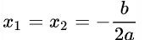
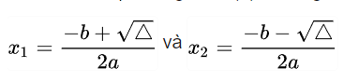
Quy Trình Giải Bài Toán (6/9) – Ví dụ
Begin
Ví dụ :
Giải PT: ax² + bx + c = 0
Mô tả bằng sơ đồ khối
Nhập a, b, c
a = 0
Δ = b² – 4ac
True
True
Δ = 0
True
Δ < 0
Nghiệm kép
Hai nghiệm
phân biệt
Vô nghiệm
Thông báo nghiệm
End

Slide 21
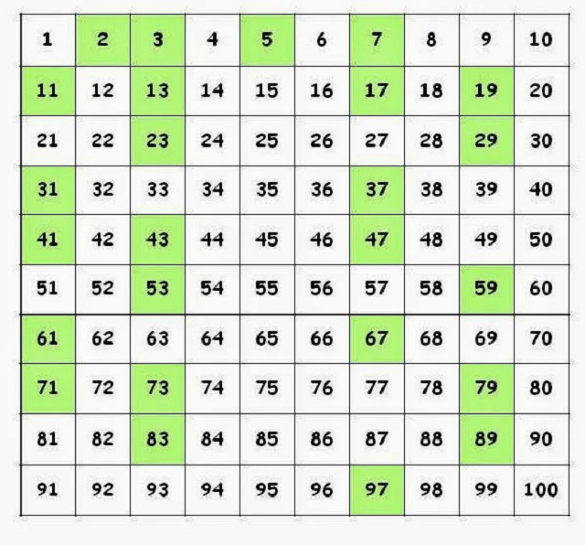
Quy Trình Giải Bài Toán (7/9) - Diễn Đạt GT
Ví dụ 1: Giải thuật xác định n là số nguyên tố
Bước 1: Ghi nhận n
Bước 2: Nếu n ≤ 1  n ko nguyên tố  dừng
Bước 3: Nếu n > 2, gán i  2
Bước 4: Nếu i ≥ √n hay n chia hết cho i  bước 6
Bước 5: Gán i  i+1, trở lại bước 4
Bước 6:
Nếu i > √n  n nguyên tố  dừng
Ngược lại, n không là nguyên tố  dừng

Slide 22
Quy Trình Giải Bài Toán (8/9) - Chương trình
Chương trình (program) máy tính, hay còn được gọi là phần mềm, là những chỉ dẫn cho máy tính.
Sử dụng programs, chúng ta có thể sai khiến máy tính làm việc. Không có program, máy tính có thể xem như bộ máy trống rỗng.
Máy tính không hiểu được ngôn ngữ con người, vì vậy chúng ta sử dụng ngôn ngữ máy tính để giao tiếp với nó.
Programs được viết bằng những ngôn ngữ lập trình.

Slide 23
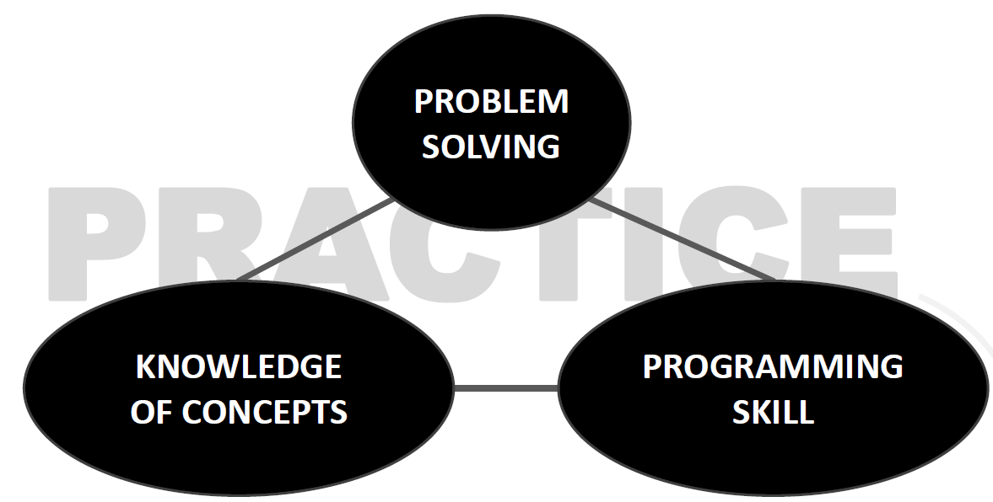
Quy Trình Giải Bài Toán (9/9) - Lập trình
BƯỚC 4: Lập Trình (Programming)
Sau khi đã có thuật toán ta phải lập trình để thực hiện thuật toán đó.
Muốn lập trình đạt hiệu quả cao, cần phải có kỹ thuật lập trình tốt
New to programming? PRACTICE. PRACTICE? PRACTICE!

Slide 24
Ngôn ngữ lập trình là gì? (1/2)
Ngôn ngữ lập trình là một hệ thống các ký hiệu dùng để liên lạc, trao đổi với máy tính nhằm thực thi một nhiệm vụ tính toán.
Có rất nhiều ngôn ngữ lập trình (khoảng hơn 1000), phần lớn là các ngôn ngữ hàn lâm, có mục đích riêng hay phạm vi.

Slide 25
Ngôn ngữ lập trình là gì? (2/2)
Có 3 thành phần căn bản của bất cứ 1 NNLT nào:
Mô thức lập trình là những nguyên tắc chung cơ bản, dùng bởi LTV để xây dựng chương trình.
Cú pháp của ngôn ngữ là cách để xác định cái gì là hợp lệ trong cấu trúc các câu của ngôn ngữ; Nắm được cú pháp là cách để đọc và tạo ra các câu trong các ngôn ngữ tự nhiên, như tiếng Việt, tiếng Anh. Tuy nhiên điều đó không có nghĩa là nó giúp chúng ta hiểu hết ý nghĩa của câu văn.
Ngữ nghĩa của 1 program trong ngôn ngữ ấy. Rõ ràng, nếu không có semantics, 1 NNLT sẽ chỉ là 1 mớ các câu văn vô nghĩa; như vậy semantics là 1 thành phần không thể thiếu của 1 ngôn ngữ.

Slide 26
Ngôn ngữ lập trình (1/3)
Machine Language Assembly Language High-Level Language
Ngôn ngữ máy là một tập hợp các chỉ dẫn sơ khai (primitive instructions) được xây dựng sẵn trong tất cả máy tính.
Những chỉ dẫn này được biểu diễn dưới dạng mã nhị phân, vì vậy chúng ta phải sử dụng mã nhị phân để lập trình.
Lập trình với mã máy là một quá trình dễ làm chán nãn.
Thêm vào đó chương trình được viết ra thường khó đọc và sửa đổi.
Ví dụ, để cộng hai số, chúng ta viết một chỉ dẫn nhị phân như sau:
1101101010011010

Slide 27
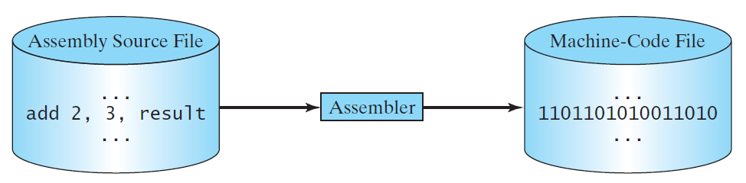
Ngôn ngữ lập trình (2/3)
Machine Language Assembly Language High-Level Language
Ngôn ngữ Assembly được phát triển để giúp việc lập trình dễ dàng hơn.
Bởi vì máy tính không hiểu ngôn ngữ assembly nên một chương trình trung gian gọi là assembler được sử dụng để chuyển đổi chương trình viết bằng ngôn ngữ assembly sang mã máy.
Ví dụ, cộng hai số, chúng ta có thể viết một chỉ dẫn bằng assembly như sau: ADDF3 R1, R2 R3

Slide 28
Ngôn ngữ lập trình (3/3)
Machine Language Assembly Language High-Level Language
Ngôn ngữ lập trình bậc cao giúp việc viết chương trình trở nên dễ dàng hơn (tương tự việc sử dụng tiếng Anh).
Ví dụ, cộng hai số, chúng ta có thể viết một đoạn mã bằng ngôn ngữ lập trình bậc cao để tính diện tích hình tròn với bán kính 5 như sau:
area = 5 * 5 * 3.1415

Slide 29
Popular High-Level Languages

Slide 30
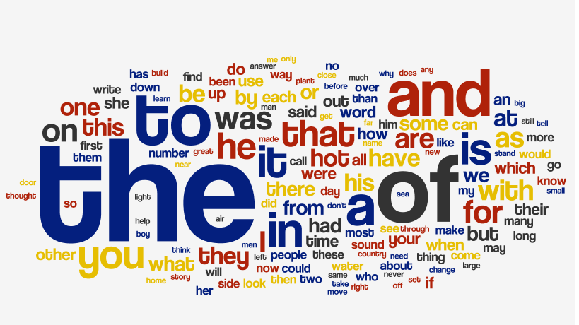
Các khía cạnh của ngôn ngữ
Cấu trúc nguyên thủy của ngôn ngữ lập trình:
Tiếng anh
Ngôn ngữ lập trình: Con số, chuỗi ký tự, các toán tử số học

Slide 31
Thông dịch/ biên dịch mã nguồn
Chương trình máy tính được viết bằng ngôn ngữ lập trình bậc cao được gọi là “chương trình nguồn” hay “mã nguồn”.
Vì máy tính không hiểu mã nguồn, chúng cần phải được dịch ra ngôn ngữ máy để được thực thi.
Việc biên dịch được thực hiện thông qua những công cụ lập trình như trình thông dịch (interpreter) hoặc biên dịch (complier).

Slide 32
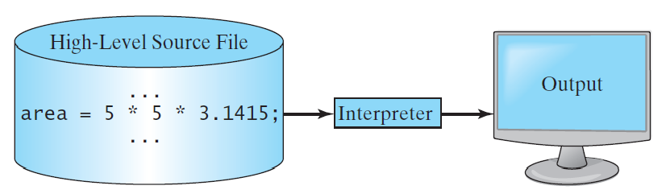
Thông dịch mã nguồn
Trình thông dịch đọc một dòng lệnh trong mã nguồn, dịch nó thành mã máy, sau đó thực thi lệnh đó ngay lập tức (xem hình vẽ).
Lưu ý rằng một dòng lệnh ở mã nguồn có thể được dịch ra nhiều chỉ dẫn cho máy tính.

Slide 33
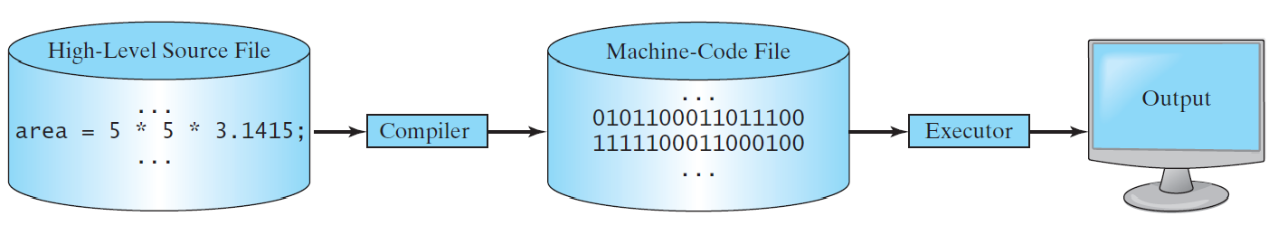
Biên dịch mã nguồn
Trình biên dịch chuyển đổi toàn bộ mã nguồn sang một tệp mã máy.
Sau đó tệp này được thực thi (xem hình vẽ)

Slide 34
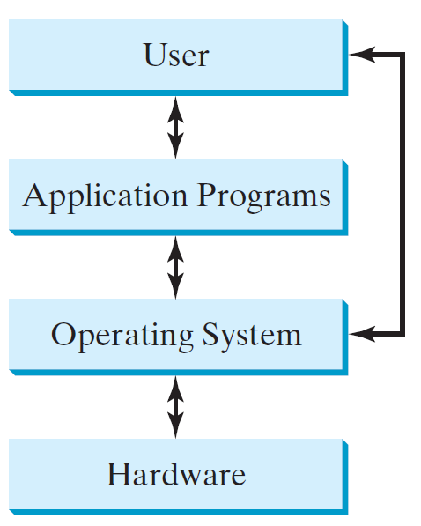
Hệ điều hành - Operating Systems
Hệ điều hành (Operating System) là một chương trình được sử dụng để quản lý và điều khiển những hoạt động của máy tính.
Hệ điều hành thông dụng nhất cho máy tính thông thường là Microsoft Windows, Mac OS, và Linux.
Chương trình ứng dụng, như trình duyệt web, hoặc trình soạn thảo văn bản không thể chạy nếu không có hệ điều hành được cài đặt sẵn.

Slide 35
Các Mô Thức Lập Trình

Slide 36
Ngôn ngữ lập trình bậc cao
Imperative paradigm (Mô thức Lập trình mệnh lệnh/ câu lệnh)
Functional paradigm (Mô thức Lập trình chức năng)
Logical paradigm (Mô thức Lập trình logic/ suy luận)
Object-oriented paradigm (Mô thức Lập trình hướng đối tượng)
Visual paradigm
Parallel paradigm
Concurrent paradigm
Distributed paradigm
Service-oriented paradigm

Slide 37
Imperative paradigm – Hướng mệnh lệnh
first do this and next do that
Thành phần:
Declarative statements, các lệnh khai báo: cung cấp các tên cho biến. Các biến này có thể thay đổi giá trị trong quá trình thực hiện Chương trình.
Assigment statements, lệnh gán: gán giá trị mới cho biến
Program flow control statements, các lệnh điều khiển cấu trúc chương trình: Xác định trình tự thực hiện các lệnh trong chương trình.
Module: chia chương trình thành các chương trình con: Functions & Procedures

Slide 38
Functional paradigm – Hướng chức năng
Thành phần
Tập hợp các cấu trúc dữ liệu và các hàm liên quan
Tập hợp các hàm cơ sở
Tập hợp các toán tử
Đặc trưng cơ bản: module hóa chương trình
Chức năng là biểu diễn của một biểu thức
Giải thuật thực hiện theo từng bước
Giá trị trả về là không thể biến đổi
Không thể thay đổi CTDL của giá trị nhưng có thể copy các thành phần tạo nên giá trị đó
Tính toán bằng cách gọi các chức năng

Slide 39
Logic paradigm – Hướng logic
answer a question via searching for a solution
Ý tưởng: Tự động kiểm chứng trong trí tuệ nhân tạo
Dựa trên các tiên đề - axioms, các quy luật suy diễn - inference rules, và các truy vấn - queries
Chương trình thực hiện từ việc tìm kiếm có hệ thống trong 1 tập các sự kiện, sử dụng 1 tập các luật để đưa ra kết luận

Slide 40
Object-oriented paradigm – Hướng đối tượng (1/2)
send messages between objects to simulate a
temporal evolution of a set of real world phenomena
Ý tưởng: Các khái niệm và mô hình tương tác trong thế giới thực
Dữ liệu cũng như các thao tác trên dữ liệu được bao gói trong các đối tượng
Cơ chế che giấu thông tin nội bộ được sử dụng để tránh những tác động từ bên ngoài

Slide 41
Object-oriented paradigm – Hướng đối tượng (2/2)
Các đối tượng tương tác với nhau qua việc truyền thông điệp, đó là phép ẩn dụ cho việc thực hiện các thao tác trên 1 đối tượng
Trong phần lớn các NNLT HĐT, đối tượng phân loại thành các lớp
Đối tượng trong các lớp có chung các thuộc tính, cho phép lập trình trên lớp, thay vì lập trình trên từng đối tượng riêng lẻ
Lớp đại diện cho các khái niệm còn đối tượng đại diện cho thể hiện
Lớp có tính kế thừa, cho phép mở rộng hay chuyên biệt hóa

Slide 42
Các Thành Phần Cơ Bản Của Ngôn Ngữ C/C++

Slide 43
Các phần tử cơ bản
Tập ký tự
Từ khóa
Định danh
Các kiểu dữ liệu
Hằng
Biến
Hàm
Biểu thức
Câu lệnh
Chú thích

Slide 44
(1) Tập ký tự
Ký tự là các phần tử cơ bản tạo nên chương trình
Chương trình: Tập các câu lệnh nhằm giải quyết nhiệm vụ đặt ra
Câu lệnh: là các từ (từ vựng) liên kết với nhau theo cú pháp của ngôn ngữ lập trình
Ví dụ: while (i < N ) do
Các từ: Tổ hợp các ký tự theo nguyên tắc xây dựng từ vựng
Ví dụ: TenFile, BaiTap2

Slide 45
Tập ký tự trong C
26 chữ cái hoa: A B C ... X Y Z
26 chữ cái thường: a b c … x y z
10 chữ số: 0 1 2 3 4 5 6 7 8 9
Các kí hiệu toán học: + - * / = < >
Các dấu ngăn cách: . ; , : space tab
Các dấu ngoặc: ( ) [ ] { }
Các kí hiệu đặc biệt: _ ? $ & # ^ \ ! ‘ “ ~ ...

Slide 46
(2) Từ khóa (Keyword)
Được định nghĩa sẵn trong mỗi NNLT
Dành riêng cho các mục đích xác định
Đặt tên cho kiểu dữ liệu:
int, float, double…
Mô tả các lệnh, các cấu trúc lập trình
if, else, while, case, for…

Slide 47
Từ khóa thông dụng trong C
Lưu ý:Tất cả từ khóa trong C đều viết bằng chữ cái thường
break | case | char | const | continue | default
do | double | else | enum | float | for
goto | if | int | interupt | long | return
short | signed | sizeof | static | struct | switch
typedef | union | unsigned | void | while

Slide 48
(3) Định danh (identifier)
Định danh (Tên) là một dãy các kí tự dung để gọi tên các đối tượng trong chương trình.
Các đối tượng trong chương trình:
Biến
Hằng số
Hàm
Kiểu dữ liệu
• Định danh có thể được đặt bởi
Ngôn ngữ lập trình → các từ khóa
Người lập trình

Slide 49
Quy tắc đặt trên định danh trong C
Định danh được bắt đầu bởi chữ cái hoặc dấu gạch dưới “_” (underscore)
Các kí tự tiếp theo chỉ có thể là: chữ cái, chữ số hoặc dấu gạch dưới “_”
Định danh do người lập trình đặt không được trùng với các từ khóa của ngôn ngữ C
Độ dài định danh tùy thuộc phiên bản C
Turbo C++, không giới hạn độ dài tên, nhưng trình biên dịch chỉ sử dụng 32 ký tự đầu
Chú ý: C là ngôn ngữ có phân biệt chữ hoa và chữ thường

Slide 50
Ví dụ: Định danh
Định danh hợp lệ:
i, x, y, a, b, _function,
_MY_CONSTANT, PI, gia_tri_1
Định danh không hợp lệ:
1_a, 3d, 55x (bắt đầu bằng chữ số)
so luong, sin() (có kí tự không hợp lệ, dấu cách, dấu ngoặc..)
int, char (trùng với từ khóa của C)

Slide 51
Một số quy ước (Code convention)
Định danh nên có tính gợi nhớ
Nên sử dụng dấu gạch dưới để phân tách các định danh gồm nhiều từ
Có thể dùng cách viết hoa chữ cái đầu mỗi từ. Ví dụ: sinh_vien, sinhVien, SinhVien
Quy ước thường được sử dụng:
Hằng số dùng chữ cái hoa. Ví dụ: PI, EPSILON,…
Các biến, hàm, cấu trúc dùng chữ cái thường
Biến điều khiển vòng lặp: i, j, k…
Hàm: NhapDuLieu, TimKiem,…
Cấu trúc: SinhVien, MatHang,…

Slide 52
(4) Các kiểu dữ liệu - int
Một số phép toán được định nghĩa trên kiểu dữ liệu int của C
Tên phép toán | Ký hiệu | Ví dụ
Đảo dấu | -
Cộng;Trừ;Nhân | +;-;*
Chia lấy nguyên | / | 17/3 -> 5
Chia lấy phần dư | % | 17%3 -> 2
So sánh | >;<;>=;<=;==;!=
Logic bit: AND; OR; XOR; NOT; Shift | &;|; ^;~;<<;>> | 3^17 -> 18 ~3 -> -4

Slide 53
(5) Hằng
Hằng (constant) là đại lượng có giá trị không đổi trong chương trình.
Giá trị hằng do người lập trình xác định
Các loại hằng:
Hằng số nguyên
Hằng số thực
Hằng ký tự
Hằng chuỗi/xâu kỹ tự

Slide 54
Hằng số nguyên
Trong C, hằng số nguyên có thể biểu diễn dưới các dạng
Dạng thập phân
Dạng thập lục phân
Dạng bát phân
Giá trị thập phân | Giá trị thập lục phân | Giá trị bát phân
2011 | 0x7DB | 03733
396 | 0x18C | 0614

Slide 55
Hằng số thực
Trong C, hằng số thực có thể biểu diễn dưới các dạng
Dạng số thực dấu phẩy tĩnh
Dạng số thực dấu phẩy động
Số thực dấu phẩy tĩnh | Số thực dấu phẩy động
3.14159 | 31.4159 E-1
123.456 | 1.23456 E+2 hoặc 12.3456 E+1

Slide 56
Hằng ký tự
Hằng ký tự có thể biểu diễn theo hai cách
Đặt ký hiệu của ký tự giữa hai dấu nháy đơn
Dùng mã ASCII của ký tự:
Số thứ tự của ký tự đó trong bảng mã ASCII
Là số nguyên→tuân thủ quy tắc biểu diễn số nguyên
Ký tự | Dùng nháy đơn | Dùng mã ASCII
Chữ cái A | ‘A’ | 65, 0x41, 0101
Dấu nháy đơn | “\” | 39, 0x27, 047
Ký tự tab | ‘\t’ | 0, 0x09, 011

Slide 57
Hằng chuỗi/ xâu ký tự
Hằng chuỗi/xâu kí tự được biểu diễn bởi đặt dãy các kí tự trong xâu trong cặp dấu nháy kép.
•Ví dụ:
“ngon ngu lap trinh C”
“Tin hoc dai cuong”
“Dai hoc Bach Khoa Ha Noi”

Slide 58
(6) Biến (variable)
Biến là đại lượng mà giá trị có thể thay đổi trong chương trình.
Tên biến phải được đặt theo quy tắc đặt tên
Về thực chất, biến là các ô nhớ trong bộ nhớ máy tính dành cho 1 kiểu dữ liệu nào đó và được đặt tên để tiện tham khảo
Ví dụ: Biến kiểu int chiếm 2 ô nhớ
Lưu ý:
Hằng số và biến được sử dụng để lưu trữ dữ liệu trong chương trình và phải thuộc một kiểu dữ liệu nào đó

Slide 59
(7) Hàm (function)
Hàm là chương trình con có chức năng
Nhận dữ liệu đầu vào (các tham số vào)
Thực hiện một công việc nào đó
Trả về kết quả ứng với tham số truyền vào
Ví dụ: hàm sin(x)
sin(3.14/2) → 1.000
Sin(3.14/6) → 0.499770
Hàm không trả lại một giá trị: Thủ tục
Ví dụ: clrscr()

Slide 60
Một số hàm toán học
Hàm | Ý nghĩa | Ví dụ
sqrt(x) | Căn bậc 2 của x | sqrt(16.0) -> 4.0
pow(x, y) | X mũ y | pow(2, 3) -> 8
fabs(x) | Trị tuyệt đối x | fabs(-5.0) -> 5.0
exp(x) | E mũ x | exp(1.0) -> 2.71828
log(x) | Logarithm tự nhiên của x (ln x) | log(2.2718) -> 0.999
log10(x) | Logarithm cơ số 10 của x | log10(100) -> 2.00
ceil(x) | Số nguyên nhỏ nhất không nhỏ hơn x | ceil(2.5)= 3 ceil(-2.5) = -2
floor(x) | Số nguyên lớn nhất không lớn hơn x | floor(2.5) = 2 floor(-2.5) = -3

Slide 61
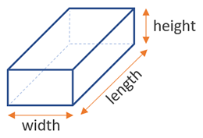
(8) Biểu thức
Biểu thức là sự kết hợp các các toán hạng (operand) bởi các toán tử (operator) theo một quy tắc xác định.
Các toán hạng có thể là biến, hằng, hàm…
Các toán tử rất đa dạng: cộng, trừ, nhân, chia
Ví dụ: Thể tích hình hộp: V=Rộng*Cao*Dày
Phép nhân (*) là toán tử
Các toán hạng Rộng, Cao, Dày

Slide 62
(9) Câu lệnh (Statement)
Câu lệnh diễn tả một hoặc một nhóm các thao tác trong giải thuật.
Chương trình được tạo thành từ dãy các câu lệnh.
Các câu lệnh trong C, được kết thúc bởi dấu chấm phẩy (;)
Dấu chấm phẩy (;) dùng phân cách các lệnh

Slide 63
Phân loại câu lệnh
Câu lệnh đơn:
Những câu lệnh không chứa câu lệnh khác.
Ví dụ: Phép gán, gọi hàm, vào/ra dữ liệu
Các câu lệnh phức:
Những câu lệnh chứa câu lệnh khác.
Ví dụ: Lệnh khối (Tập các lệnh đơn nhóm lại với nhau và đặt trong cặp ngoặc nhọn “{ }”)
Các lệnh điều khiển cấu trúc chương trình
Ví dụ: Lệnh rẽ nhánh, lệnh lặp..

Slide 64
(10) Chú thích (Comment)
Lời mô tả, giải thích vắn tắt cho một câu lệnh, một đoạn chương trình hoặc cả chương trình
Giúp việc đọc hiểu chương trình dễ dàng hơn
Chú thích không phải là câu lệnh ⇒ không ảnh hưởng tới chương trình
Khi gặp chú thích, trình biên dịch sẽ bỏ qua
Cách viết chú thích
Chú thích một dòng: sử dụng “//”
Chú thích nhiều dòng: sử dụng “/*” và “*/”

Slide 65
Cấu Trúc Cơ Bản Của Chương Trình C

Slide 66
Các phần cơ bản
Khai báo các tệp tiêu đề
#include
Khai báo các đối tượng toàn cục
Định nghĩa kiểu dữ liệu mới
Các biến, hằng
Các hàm nguyên mẫu (prototype)
Định nghĩa hàm main()
{
}
Định nghĩa các hàm đã khai báo nguyên mẫu

Slide 67
Khai báo các tệp tiêu đề
Liệt kê danh sách thư viện sẽ được sử dụng trong chương trình
Các hàm của C đều thuộc một thư viện nào đó
Không khai báo thư viện, trình biên dịch không hiểu được hàm (có thể báo lỗi)
Cách thức (cú pháp) khai báo
#include<ThuVien.h>
Thư viện phải nằm trong thư mục chứa các header file
Thường được sử dụng
Ví dụ: #include<stdio.h>
#include “ThuVien.h”
Tìm kiếm thư viện tại thư mục hiện tại

Slide 68
Khai báo các đối tượng toàn cục (1/3)
Các đối tượng toàn cục có phạm vi sử dụng trong toàn bộ chương trình
Các kiểu dữ liệu mới
Các hằng, biến
Các nguyên hàm
Tuân theo nguyên tắc khai báo đối tượng

Slide 69
Khai báo các đối tượng toàn cục (2/3)
Định nghĩa kiểu dữ liệu
Cú pháp: typedef <ĐịnhNghĩaKiểu> <Tên kiểu
Ví dụ: typedef unsigned char byte;
typedef struct {float re, im;} complex;
Khai báo hằng
const float PI = 3.1415;
#define Max 50
Khai báo biến
int N;
float Delta, x1, x2;

Slide 70
Khai báo các đối tượng toàn cục (3/3)
Khai báo các hàm nguyên mẫu
Khai báo thông tin về các hàm của người dùng sẽ được sử dụng trong chương trình
Tên hàm; Danh sách các kiểu tham số sẽ truyền vào; Kiểu dữ liệu trả về
Ví dụ
float DienTichTamGiac(float a, float b, float c);
int getMax(int Arr []);
void swap(int * a, int * b);
void swap(int *, int *);
Có thể bỏ tên tham số

Slide 71
Định nghĩa hàm main()
Bắt buộc phải có
Là hàm đặc biệt, đánh dấu điểm bắt đầu của mọi chương trình C
Khi thực hiện một chương trình C, hệ thống sẽ gọi tới hàm main đầu tiên, sau đó sẽ thực hiện lần lượt các lệnh (bao gồm cả lời gọi tới các hàm khác) nằm trong main()
Cú pháp
void main(){….}
void main(int argc, char * argv[ ]){….}
int main(){….; return 0;}
int main(int argc, char * argv[ ]){….; return 0;}

Slide 72
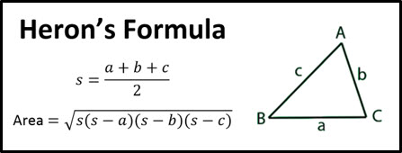
Định nghĩa các hàm đã khai báo
Định nghĩa các hàm đã khai báo ở phần 3
(Phần khai báo nguyên mẫu - prototype)
Phần khai báo nguyên mẫu mới chỉ khai báo các thông tin cơ bản về hàm, chưa xác định rõ hàm hoạt động như thế nào
Ví dụ
float DienTichTamGiac(float a, float b, float c){
float s = (a+b+c)/2;
return sqrt(s*(ps-a)*(s-b)*(s-c));
}

Slide 73
Chú ý
Các phần không bắt buộc phải theo đúng thứ tự
Khi định nghĩa hàm được đặt trước hàm main(), không cần khai báo nguyên hàm
Nguyên tắc:
Mọi đối tượng cần phải được khai báo trước khi sử dụng

Slide 74
Chương trình C đầu tiên: Hello World!
#include <stdio.h>
int main() { //Không cần tham số dòng lệnh
printf("Hello world! \n");
return 0; //Trả về giá trị 0
}
Nạp thư viện stdio.h vào, đây là thư viện vào ra chuẩn (standard input output) chứa khai báo nguyên hàm cho hàm printf
Điểm bắt đầu thực hiện của chương trình. Máy tính thực hiện các câu lệnh nằm trong cặp ngoặc {} của main()
Hàm printf in ra một hằng chuỗi, có kết thuc bởi dấu xuống dòng (\n)
Trả về hệ điều hành một giá trị. Giá trị 0 dùng để thể hiện chương trình không có lỗi

Slide 75
Các kiểu đơn
Kiểu dữ liệu | Ý nghĩa | Kích thước | Miền dữ liệu
char | Ký tự; số nguyên có dấu | 1 byte | -128 ~ 127
int | Số nguyên có dấu | 2 byte | -32.768 ~ 32.767
short int
long | Số nguyên có dấu | 4 byte | -2,147,483,648 ~ 2,147,483,647
long int
float | Số thực dấu phẩy động, độ chính xác đơn | 4 byte | ± 3.4E-38 ~ ± 3.4E+38
double | Số thực dấu phẩy động, độ chính xác kép | 8 byte | ±1.7E-308 ~ ± 1.7E+308

Slide 76
Các kiểu kết hợp
Với số nguyên, thêm từ khóa unsigned để chỉ ra số không dấu
Kiểu dữ liệu | Ý nghĩa | Kích thước | Miền dữ liệu
Unsigned char | Số nguyên không dấu | 1 byte | 0 ~ 255
Unsigned short | Số nguyên có dấu | 2 byte | 0 ~ 65.535
Unsigned
Unsigned int
Unsigned long
Unsigned long int
Long double | Số thực dấu phẩy động | 10 byte | 0 ~ 4,294,967,295
Void | Là kiểu rỗng, kích thước rỗng

Slide 77
Biểu diễn hằng số
Kiểu dữ liệu | Ví dụ | Ý nghĩa
Số nguyên | 123, -12 | Số thập phân
 | 012, 03777 | Số bát phân
 | 0x7F, 0x3fe15 | Số thập lục phân
 | 39u 0267u, 0xFFu | Số không dấu
Số nguyên lớn | 2L, 07723L 0xFFL, -10L 0xFFUL,0xFFLU
Số thực | 3.1415, -12.3, .327 10e-12, -15.3E12 3.1415F, -12.F

Slide 78
Khai báo biến (1/2)
Một biến phải được khai báo trước khi sử dụng
Cú pháp khai báo:
KieuDuLieu TenBien;
KieuDuLieu TenBien1, …, TenBien_N;
Ví dụ:
//Khai báo biến x là một số nguyên 2 byte có dấu
int x;
//Khai báo các biến y, z là các số thực 4 byte
float y,z;
//Sau khi khai báo, có thể sử dụng
x = 3; y = x + 1;

Slide 79
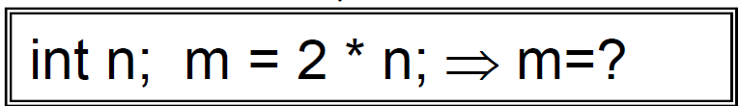
Khai báo biến (2/2)
Sau khi khai báo, biến chưa có giá trị xác định.
Biến cần được gán giá trị trước khi sử dụng
C cho phép kết hợp khai báo và khởi tạo biến
KieuDuLieu TenBien = GiaTriBanDau;
KieuDuLieu Bien1=GiaTri1, BienN=Gia_TriN;
Ví dụ:
//Khai báo biến nguyên a và khởi tạo gia tri bằng 3
int a = 3;
//Khai báo biến thực x,y và khởi tạo giá tri bằng 5.0 và 7.6
float x = 5.0, y = 7.6;

Slide 80
Khai báo hằng (1/3)
Dùng chỉ thị #define
Cú pháp:
#define Tên_hằng Giá_trị
Ví dụ:
#define MAX_SINH_VIEN 50
#define CNTT “Cong nghe thong tin”
#define DIEM_CHUAN 23.5
Không có dấu chấm phẩy (;)

Slide 81
Khai báo hằng (2/3)
Dùng từ khóa const
Cú pháp:
const Kiểu Tên_hằng = giá_trị;
Ví dụ:
const int MAX_SINH_VIEN = 50;
const char CNTT[20] = “Cong nghe thong tin”;
const float DIEM_CHUAN = 23.5;

Slide 82
Khai báo hằng (3/3)
Chú ý:
Giá trị của các hằng phải được xác định ngay khi khai báo.
Trong chương trình, KHÔNG thể thay đổi được giá trị của hằng.
#define là chỉ thị tiền xử lý
Dễ đọc, dễ thay đổi
Dễ chuyển đổi giữa các nền tảng phần cứng hơn
Tốc độ nhanh hơn

Slide 83
Biểu thức trong C

Slide 84
Mục đích sử dụng
Làm vế phải của lệnh gán.
Làm toán hạng trong các biểu thức khác.
Làm tham số thực sự trong lời gọi hàm.
Làm biểu thức kiểm tra trong các cấu trúc điều khiển
Cấu trúc lặp: for, while, do while.
Cấu trúc rẽ nhánh: if, switch.

Slide 85
Tính toán giá trị biểu thức
Các toán hạng được thay thế bởi giá trị tương ứng
Các phép tính được thực hiên
Chương 2: Kiểu dữ liệu và biểu thức trong C
Ví dụ (alpha = 10, beta = 81)
Biểu thức: alpha + sqrt(beta)
: alpha + sqrt(81)
: alpha + 9.0
: 10 + 9.0
: 19.0

Slide 86
Các loại biểu thức
Biểu thức số học
Biểu thức quan hệ
Biểu thức logic

Slide 87
Biểu thức số học
Là biểu thức mà giá trị của nó là các đại lượng số học (số nguyên, hoặc số thực).
Sử dụng các toán tử là các phép toán số học (cộng, trừ, nhân, chia…),
Các toán hạng là các đại lượng số học (hằng số, biến, biểu thức khác).
Ví dụ: a, b, c là các biến thuộc kiểu số thực.
3 * 3.7
8 + 6/3
a + b – c

Slide 88
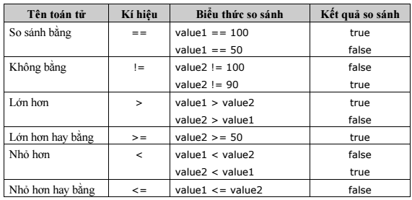
Biểu thức quan hệ
Là những biểu thức có sử dụng các toán tử quan hệ như lớn hơn, nhỏ hơn, khác nhau…
Chỉ có thể trả về một trong 2 giá trị logic Đúng (TRUE) hoặc Sai (FALSE)

Slide 89
Biểu thức logic
Là biểu thức trả về các giá trị logic Đúng/Sai
Các phép toán logic gồm có
AND VÀ logic, sử dụng toán tử &&
OR HOẶC logic, sử dụng toán tử ||
NOT PHỦ ĐỊNH, sử dụng toán tử !
Biểu thức quan hệ là trường hợp riêng của biểu thức logic.
Ngôn ngữ C coi các giá trị nguyên khác 0 (2, 8, -5,..) là giá trị logic đúng (TRUE), giá trị 0 là giá trị logic sai (FALSE)
– Biểu thức logic cũng trả về một giá trị số học 0/1

Slide 90
Ví dụ - Biểu thức logic
5 * (12 > 6) →?

Slide 91
Vào ra trong C++

Slide 92
Header file cho I/O trong C++
Header File | Miêu tả
<iostream> | File này định nghĩa các đối tượng cin, cout, cerr và clog, tương ứng với Standard Input Stream (Luồng đầu vào chuẩn), Standard Output Stream (Luồng đầu ra chuẩn), Un-buffered Standard Error Stream (Luồng lỗi chuẩn không được đệm) và Buffered Standard Error Stream (Luồng lỗi chuẩn được đệm)
<iomanip> | File này khai báo các dịch vụ hữu ích để thực hiện hoạt động I/O được định dạng với các bộ thao tác luồng được tham số hóa như setw và setprecision.
<fstream> | File này khai báo các dịch vụ xử lý file được kiểm soát bởi người dùng. Chúng ta sẽ thảo luận chi tiết về nó trong chương File và Stream trong C++

Slide 93
Standard Output Stream (cout) trong C++
Đối tượng tiền định nghĩa cout là một minh họa của lớp ostream. Đối tượng cout được xem như "được kết nối tới“ thiết bị đầu ra chuẩn, thường là màn hình. Đối tượng cout được sử dụng kết hợp với toán tử chèn luồng (insertion operator), được viết là <<, như ví dụ dưới đây:
Toán tử chèn luồng << có thể được sử dụng nhiều hơn một lần trong một lệnh và endl được sử dụng để them một dòng mới tại cuối dòng đó
#include <iostream>
using namespace std;
int main( ) {
char str[] = "Xin chao C++";
cout << "Gia tri cua str la: " << str << endl;
}

Slide 94
Standard Input Stream (cin) trong C++ (1/2)
Đối tượng tiền định nghĩa cin là một minh họa của lớp isrtream. Đối tượng cin được xem như đính kèm với thiết bị đầu vào chuẩn, mà thường là bàn phím. Đối tượng cin được sử dụng kết hợp với toán tử trích luồng (extraction operator), viết là >>, như trong ví dụ sau:
#include <iostream>
using namespace std;
int main( ) {
char ten[50];
cout << "Nhap ten cua ban (viet lien): ";
cin >> ten;
cout << "Ten ban la: " << ten << endl;
}

Slide 95
Standard Input Stream (cin) trong C++ (2/2)
Bộ biên dịch C++ cũng quyết định kiểu dữ liệu của giá trị đã nhập và chọn toán tử trích luồng thích hợp để trích giá trị và lưu giữ nó trong các biến đã cung cấp.
Toán tử trích luồng >> có thể được sử dụng nhiều hơn một lần trong một lệnh. Để yêu cầu nhiều hơn một dữ liệu chuẩn, bạn có thể sử dụng:
cin >> ten >> tuoi;
Nó tương đương với hai lệnh sau:
cin >> ten; cin >> tuoi;

Slide 96
Quy Trình Phát Triển Phần Mềm

Slide 97
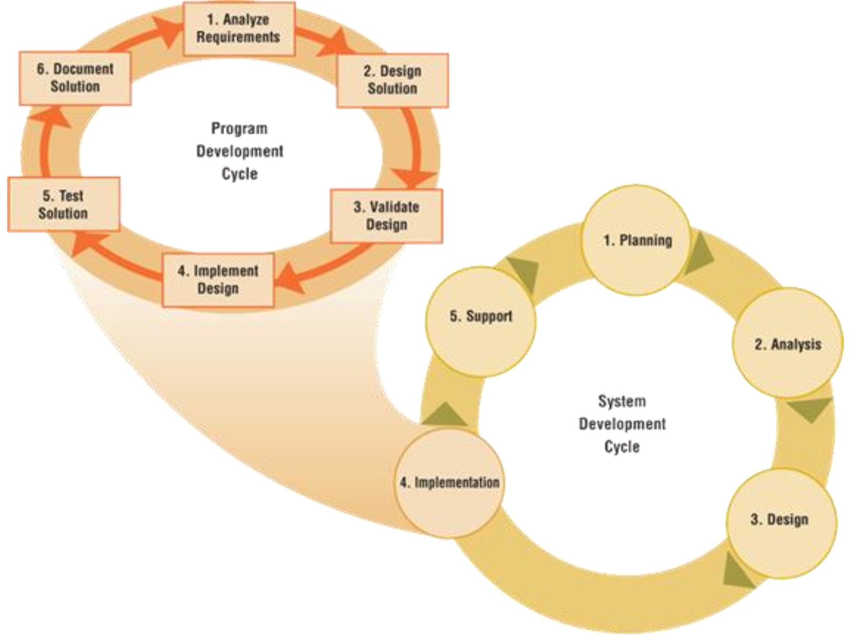
Quy trình phát triển phần mềm
Program development cycle? Là các bước mà lập trình viên dùng để xây dựng programs

Slide 98
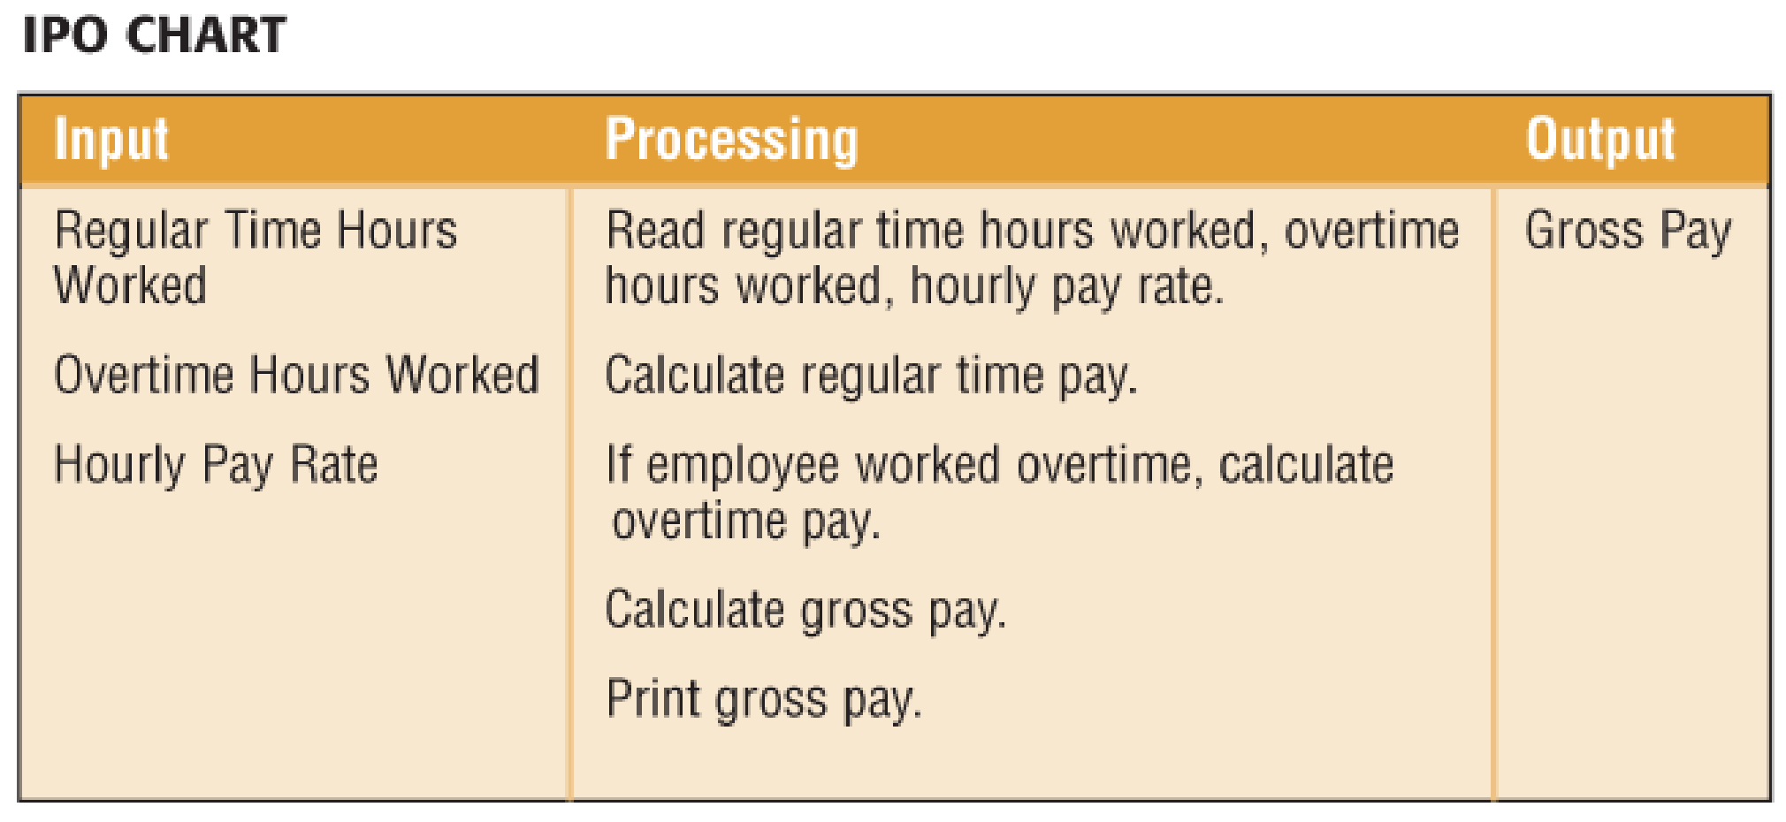
Step 1 — Analyze Requirements
Các việc cần làm khi phân tích yêu cầu?
Thiết lập các requirements
Gặp các nhà phân tích hệ thống và users
Xác định input, output, processing, và các thành phần dữ liệu
IPO chart - Xác định đầu
vào, đầu ra và các bước
xử lý

Slide 99
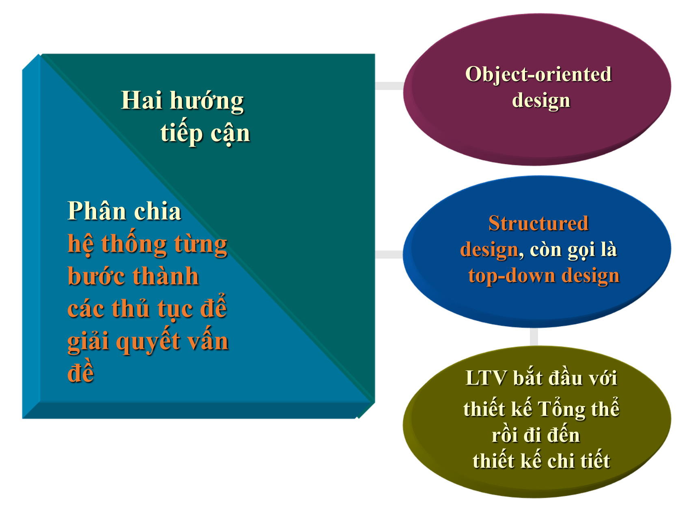
Step 2 — Design Solution (1/6)
Những việc cần làm trong bước thiết kế giải pháp?

Slide 100
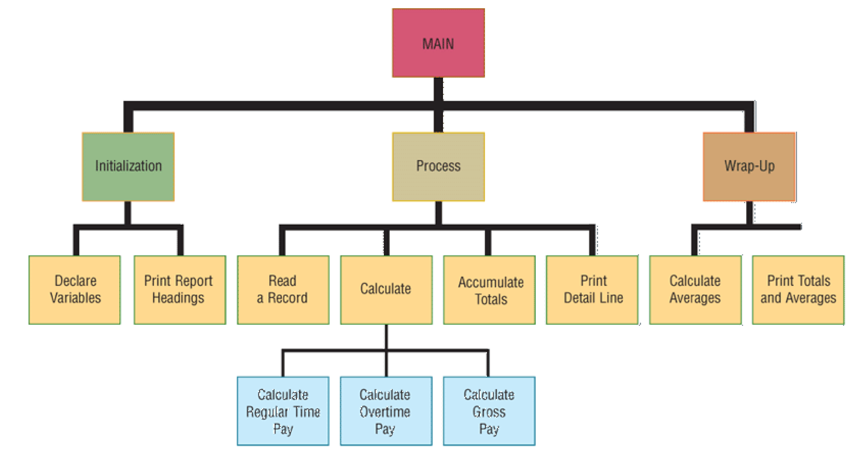
Step 2 — Design Solution (2/6)
Sơ đồ phân cấp chức năng- hierarchy chart?
➢ Trực quan hóa các modules chương trình
➢ Còn gọi là sơ đồ cấu trúc

Slide 101
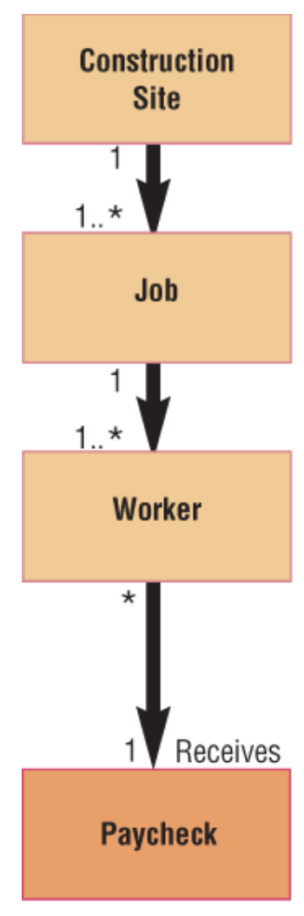
Step 2 — Design Solution (3/6)
Object-oriented (OO) design là gì?
Lập trình viên đóng gói dữ liệu và các thủ tục xử lý dữ liệu trong 1 object
Các objects được nhóm lại thành các classes
Biểu đồ lớp thể hiện trực quan các quan hệ phân cấp quan hệ của các classes

Slide 102
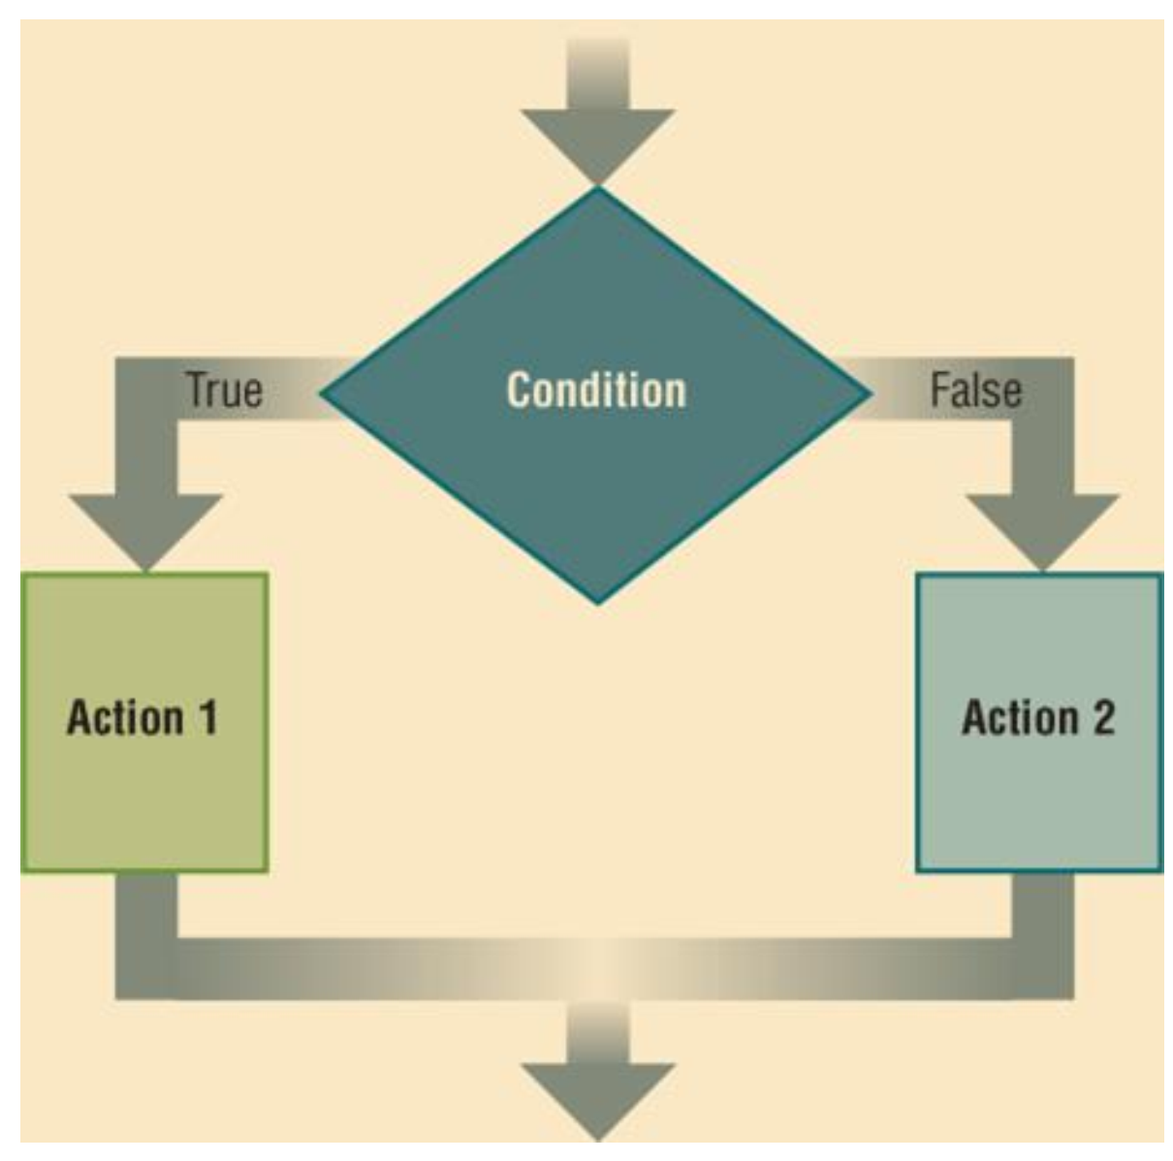
Step 2 — Design Solution (4/6)
Cấu trúc rẽ nhánh
Chỉ ra action tương ứng điều kiện
Có 2 kiểu
Case control structure
If-then-else control structure—dựa theo 2 khả năng: true or false

Slide 103
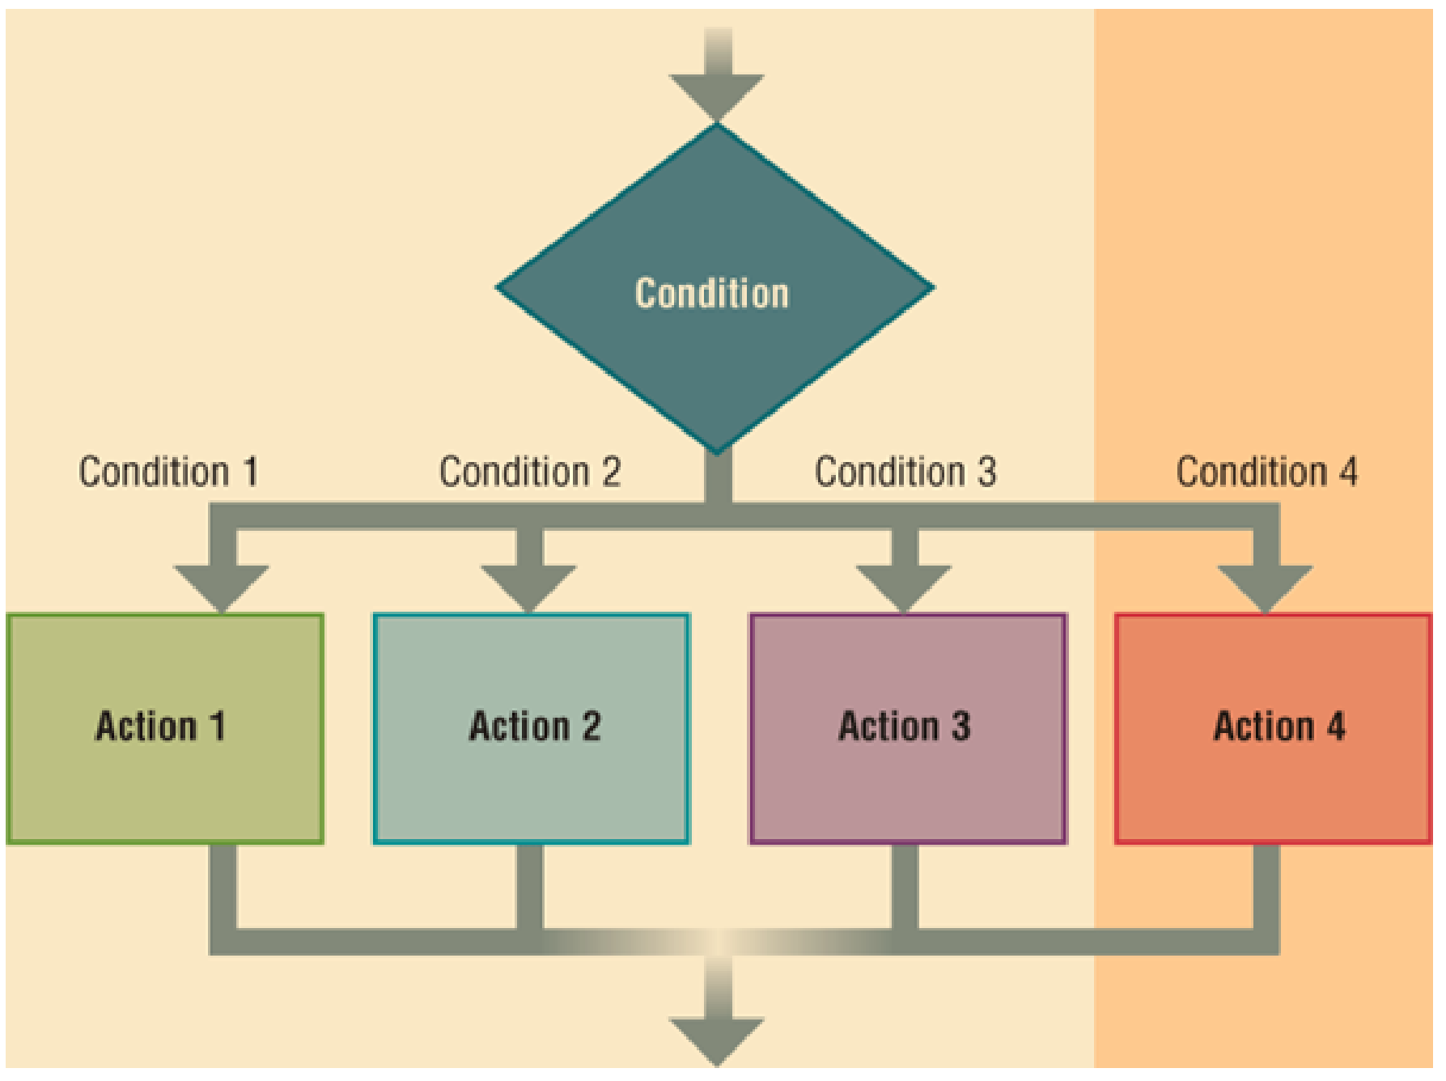
Step 2 — Design Solution (5/6)
Case control structure
➢ Dựa theo 3 hoặc nhiều hơn các khả năng

Slide 104
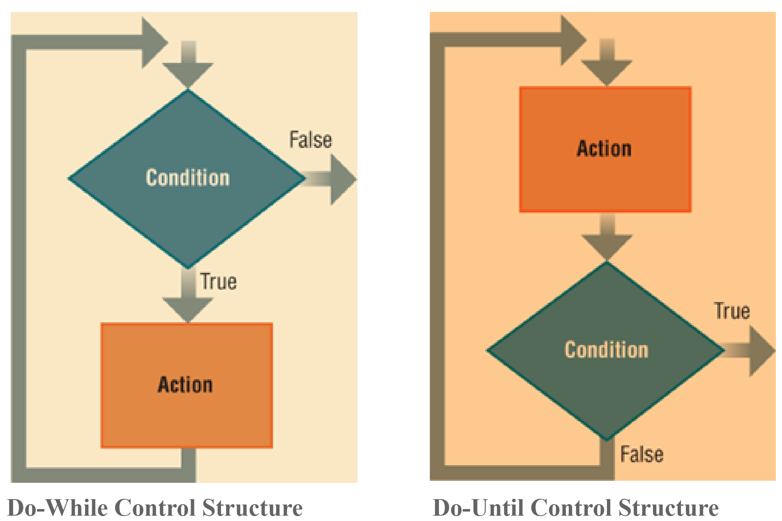
Step 2 — Design Solution (6/6)
Cấu trúc lặp
➢ Cho phép CT thực hiện 1 hay nhiều actions lặp đi lặp lại
Do-while control structure — lặp khi điều kiện còn đúng
Do-until control structure — Lặp cho đến khi điều kiện đúng

Slide 105
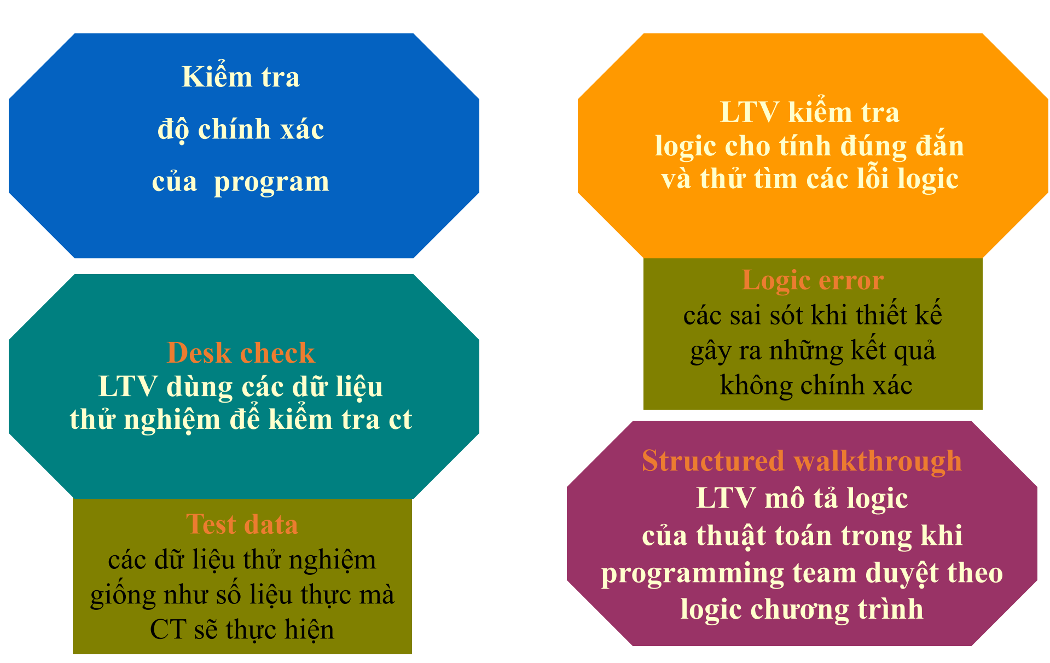
Step 3 — Validate Design
Những điều cần làm trong giai đoạn này?

Slide 106
Step 4 — Implement Design
implementation?
➢ Viết code : dịch từ thiết kế thành program
Syntax—Quy tắc xác định cách viết các lệnh
Comments—program documentation
➢ Extreme programming (XP) — coding và testing ngay sau khi các yêu cầu được xác định

Slide 107
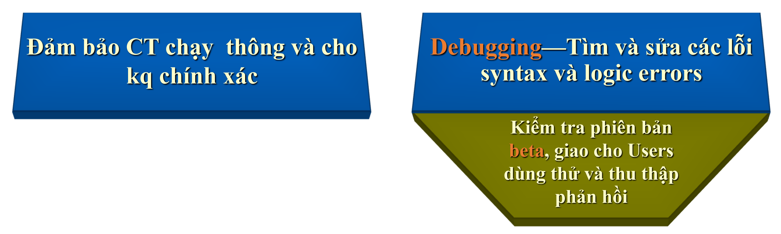
Step 5 — Test Solution
Những việc cần làm ?

Slide 108
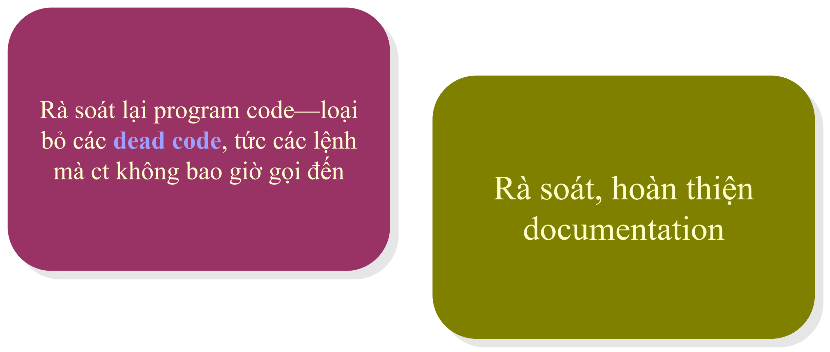
Step 6 — Document Solution
Là bước không kém phần quan trọng
➢ 2 hoạt động

Slide 109
CHƯƠNG 2 CÁC CẤU TRÚC ĐIỀU KHIỂN

Slide 110
Nội dung chính
Cấu trúc lệnh khối
Cấu trúc rẽ nhánh
Cấu trúc if, if … else
Cấu trúc lựa chọn switch
Cấu trúc lặp
Vòng lặp for
Vòng lặp while và do while
Các lệnh thay đổi cấu trúc lập trình
Câu lệnh continue
Câu lệnh break

Slide 111
Lệnh đơn >< Lệnh ghép
Lệnh đơn:
Là biểu thức theo sau bởi dấu ‘;’
Ví du: x = 0; i++; printf(“Hello”);
Lệnh ghép (khối lệnh)
Là tập hợp các câu lệnh (đơn và ghép) được đặt trong cặp ngoặc nhọn { }
C cho phép khai báo biến trong một khối lệnh
Phần khai báo phải nằm trước các câu lệnh
Chú ý:
Lệnh ghép có thể đặt tại bất cứ chỗ nào mà cú pháp cho phép đặt 1 câu lệnh đơn
Không đặt dấu ‘;’ sau một lệnh khối

Slide 112
Cấu trúc lồng nhau
Trong lệnh ghép chứa lệnh ghép khác
Sự lồng nhau không hạn chế
{//Khai báo đối tượng cục bộ trong khối
lenh;
{//Khai báo đối tượng cục bộ trong khối
lenh;
...
}
...
}
Nếu các đối tượng được khai báo trùng tên nhau ?

Slide 113
Ví dụ
#include <conio.h>
#include <stdio.h>
void main(){ // ham main() cung la mot khoi lenh
int c = 10, d= 20;
printf(" Bien ngoai khoi c = %d; d=%d ",c,d);
{
int c = 10;
printf("\n Bien trong khoi c = %d; d=%d",c,d);
printf("\n Gia tri cua cac bien duoc them 10 don vi");
c = c + 10; d= d + 10;
printf("\n Bien trong khoi c = %d; d=%d",c,d);
}
printf("\n Bien ra ngoai khoi c = %d; d=%d",c,d);
getch();
} // ket thuc khoi lenh cua ham main()

Slide 114
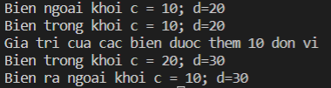
Output chương trình
Biến địa phương / Biến toàn cục

Slide 115
Nội dung chính
Cấu trúc lệnh khối
Cấu trúc rẽ nhánh
Cấu trúc if, if … else
Cấu trúc lựa chọn switch
Cấu trúc lặp
Vòng lặp for
Vòng lặp while và do while
Các lệnh thay đổi cấu trúc lập trình
Câu lệnh continue
Câu lệnh break

Slide 116
Cấu trúc điều kiện
if()

Slide 117
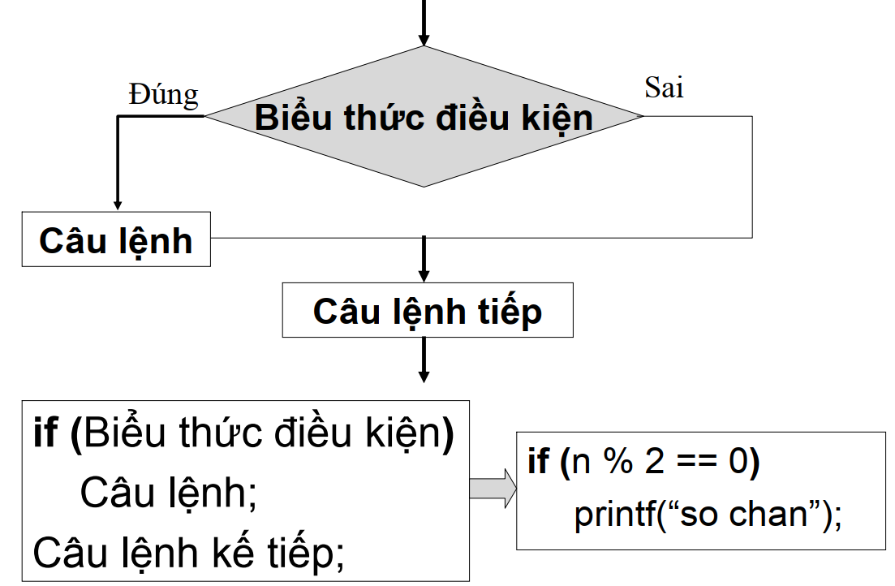
Cấu trúc if…

Slide 118
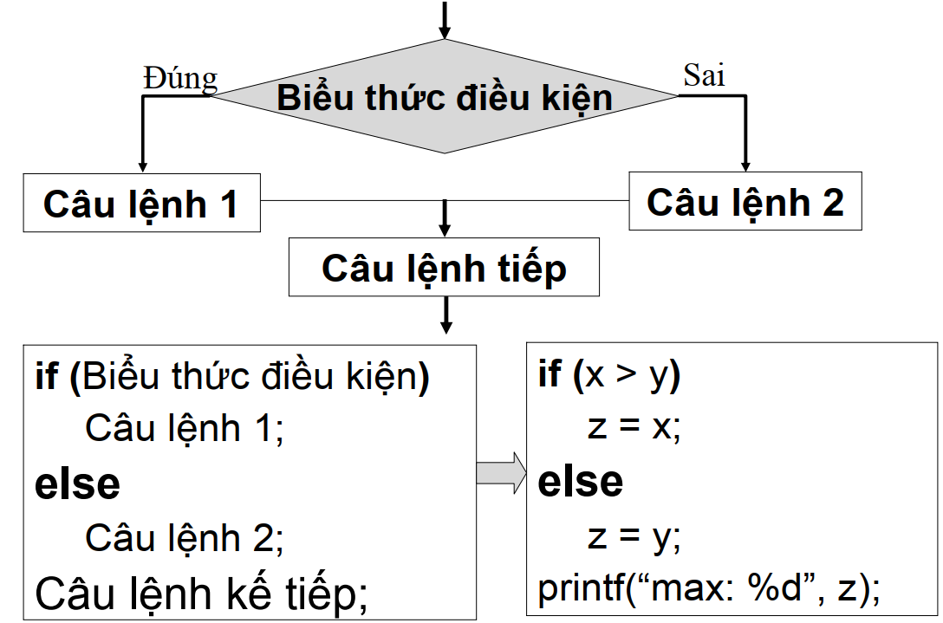
Cấu trúc if…else…

Slide 119
Lưu ý
Biểu thức điều kiện:
Là biểu thức trả về giá trị logic đúng/sai
Giá trị logic đúng/True : khác 0
Giá trị logic sai/False: bằng 0
Ví dụ
if (2+5) printf(“Hello world! ”);→Chấp nhận
Câu lệnh:
Có thể là một lệnh khối ( Đặt trong cặp { } )

Slide 120
Ví dụ: So sánh 2 số thực được nhập vào
#include <conio.h>
#include <stdio.h>
void main() {
float a, b; float max; // khai bao bien
printf(" Nhap gia tri a va b: ");
scanf("%f %f",&a,&b);
if(a < b)
max = b;
else
max = a;
printf("\nSo lon nhat trong 2 so %.4f va %.4f la %.4f ",a,b,max);
getch();
} //ket thuc ham main()

Slide 121
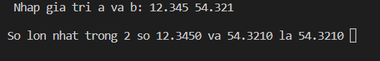
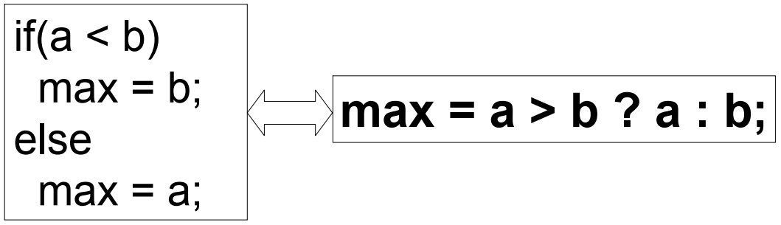
Ví dụ: So sánh 2 số thực được nhập vào

Slide 122
Ví dụ: Giải phương trình ax + b = 0
#include <stdio.h>
#include <conio.h>
void main(){
float a, b;
printf("\nGiai phuong trinh bac nhat ax + b = 0");
printf("\nCho biet he so a b : "); scanf("%f%f", &a, &b);
if (a==0)
if (b!=0)
printf("Phuong trinh vo nghiem");
else
printf("Phuong trinh vo so nghiem");
else
printf("Dap so cua phuong trinh tren = %f", -b/a);
getch();
} //ket thuc ham main()

Slide 123
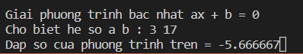
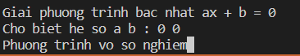
Ví dụ: Giải phương trình ax + b = 0

Slide 124
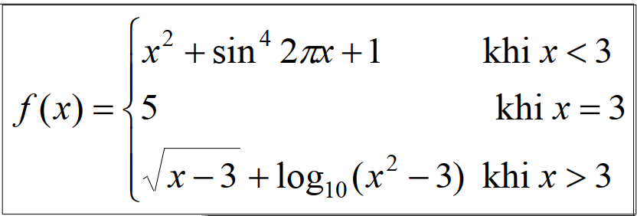
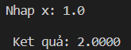
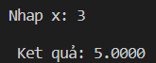
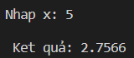
Ví dụ: Nhập x và tính hàm
#include <stdio.h>
#include <math.h>
void main(){
float x, fx;
printf("\nNhap x: ");
scanf("%f",&x);
if(x < 3)
fx = x*x+pow(sin(2*M_PI*x),4)+1;
else
if (x==3)
fx = 5;
else
fx = sqrt(x-3) +log10(x*x-3);
printf("\n Ket quả: %.4f",fx);
}

Slide 125
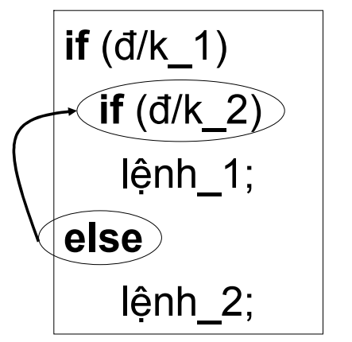
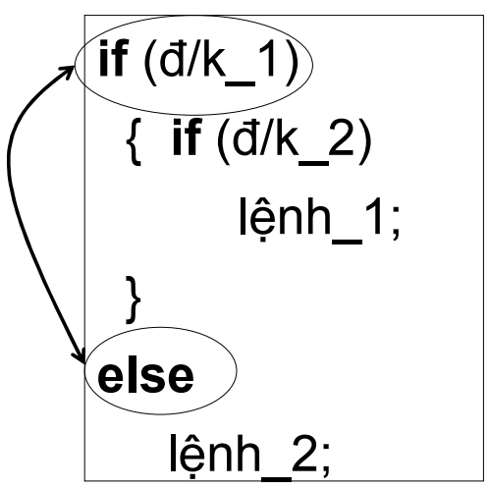
Cấu trúc if / if..else lồng nhau
Nếu cấu trúc if.. và if …else có thể lồng nhau. Khi đó else sẽ tương ứng với if (phía trên, chưa có else) gần nhất

Slide 126
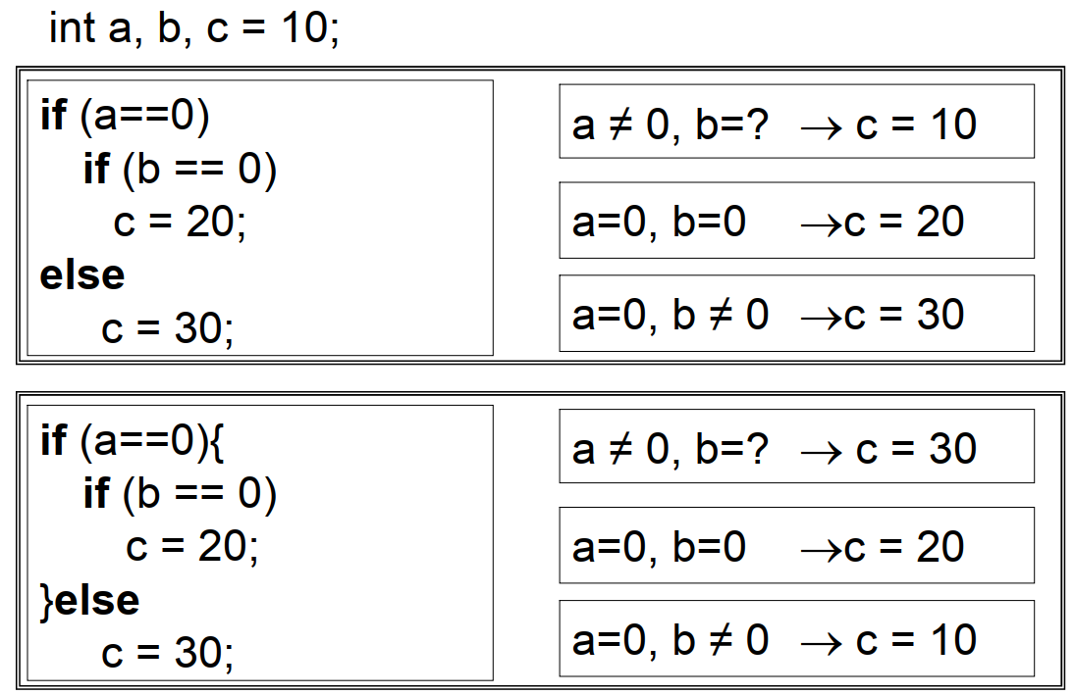
Ví dụ

Slide 127
Cấu trúc lựa chọn
switch()

Slide 128
Cấu trúc lựa chọn switch
switch(bieu_thuc){
case gia_tri_1: lenh_1; [break];
case gia_tri_2: lenh_2; [break];
… [
default: lenh_n+1; [break];]
}
Câu_lệnh_tiếp

Slide 129
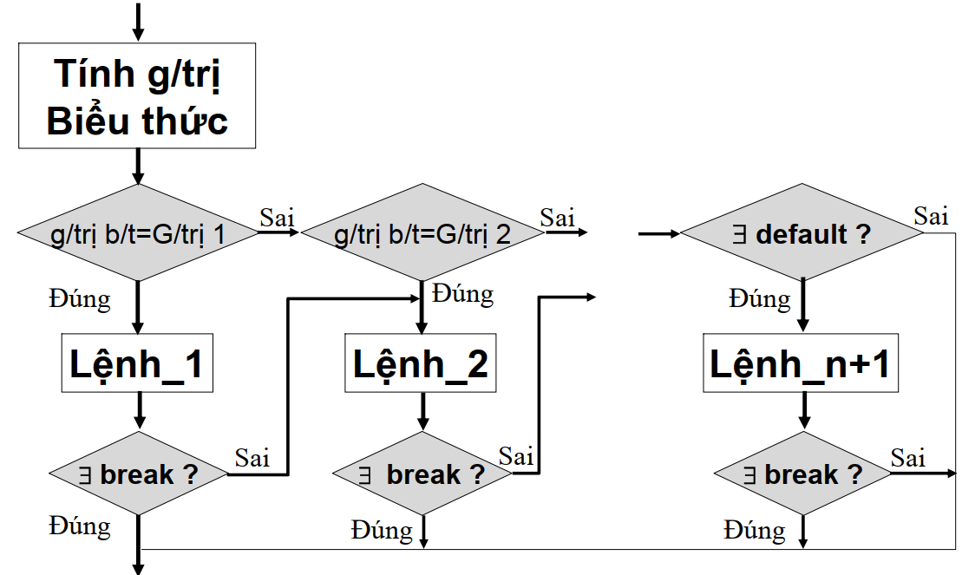
Cấu trúc lựa chọn switch
Câu_lệnh_tiếp

Slide 130
Cấu trúc lựa chọn switch
Cơ chế hoạt động
Tính giá trị của biểu_thức,
So sánh giá trị của biểu_thức với các giá_trị_k (với k = 1, 2, … n) nằm sau các từ khóa case
• Xảy ra 2 khả năng:
Tồn tại giá_trị_i bằng giá trị biểu thức
Không tồn tại giá_trị_i (i = 1, 2, …n) nào bằng giá trị biểu thức

Slide 131
Cơ chế hoạt động của switch
Tồn tại giá_trị_i bằng giá trị biểu thức.
Thực hiện lệnh_i
Nếu tồn tại lệnh break,
Nhảy tới tiếp tục thực hiện Câu_lệnh_tiếp nằm sau cấu trúc switch
Nếu không tồn tại lệnh break
Thực hiện các lệnh sau lệnh_i cho tới khi gặp break hoặc tới khi thoát khỏi cấu trúc switch
Thực hiện Câu_lệnh_tiếp

Slide 132
Cơ chế hoạt động của switch
Không tồn tại giá_trị_i (i = 1, 2, …n) nào bằng giá trị biểu thức
Nếu có nhãn default:
Chương trình sẽ thực hiện lệnh_n+1
Thực hiện Câu_lệnh_tiếp nằm ngay sau cấu trúc switch.
Nếu không có nhãn default:
Chương trình chuyển sang thực hiện lệnh tiếp theo nằm ngay sau cấu trúc switch: Câu_Lệnh_tiếp

Slide 133
Ví dụ 1 - Từ vựng tiếng anh
Lập trình đọc từ bàn phím một số nguyên 1≤N ≤10 và đưa ra từ tiếng Anh tương ứng

Slide 134
Ví dụ 1 - Từ vựng tiếng anh
#include <stdio.h>
void main(){
int N;
printf("\nNhap mot gia tri so nguyen khong am: "); scanf("%d",&N);
switch(N) {
case 1: printf("%d -> One \n",N); break;
case 2: printf("%d -> Two \n",N); break;
case 3: printf("%d -> Three \n",N); break;
case 4: printf("%d -> Four \n",N); break;
case 5: printf("%d -> Five \n",N); break;
case 6: printf("%d -> Six \n",N); break;
case 7: printf("%d -> Seven \n",N); break;
case 8: printf("%d -> Eight \n",N); break;
case 9: printf("%d -> Nine \n",N); break;
case 10: printf("%d -> Ten \n",N); break;
default : printf("Khong thoa man dieu kien [1..10] \n");
}
}

Slide 135
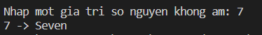
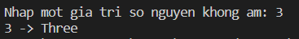
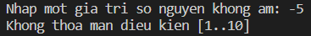
Ví dụ 1 - Từ vựng tiếng anh

Slide 136
Ví dụ 2 – Ngày trong tuần
Nhập vào số nguyên không âm, đưa ra ngày trong tuần tương ứng (theo số dư khi chia cho 7).

Slide 137
Ví dụ 2 – Ngày trong tuần
#include <conio.h>
#include <stdio.h>
void main(){
int a;
printf("\nNhap mot gia tri so nguyen khong am: "); scanf("%d",&a);
switch(a % 7) {
case 0: printf(" Chu nhat"); break;
case 1: printf(" Thu Hai"); break;
case 2: printf(" Thu Ba"); break;
case 3: printf(" Thu Tu"); break;
case 4: printf(" Thu Nam"); break;
case 5: printf(" Thu Sau"); break;
case 6: printf(" Thu Bay"); break;
}
getch();
}

Slide 138
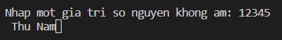
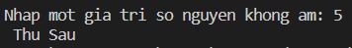
Ví dụ 2 – Ngày trong tuần

Slide 139
Cấu trúc lựa chọn switch
Có thể sử dụng đặc điểm: Không có lệnh break chương trình sẽ tự động chuyển xuống thực hiên các câu lệnh tiếp sau để viết chung mã lệnh cho các trường hợp khác nhau nhưng được xử lý như nhau
Ví dụ: Trong một năm các tháng có 30 ngày là 4, 6, 9, 11 còn các tháng có 31 ngày là 1, 3, 5, 7, 8, 10, 12. Riêng tháng hai có thể có 28 hoặc 29 ngày. Hãy viết chương trình nhập vào 1 tháng, sau đó đưa ra kết luận tháng đó có bao nhiêu ngày

Slide 140
Ví dụ 3 – Ngày trong năm
#include <conio.h>
#include <stdio.h>
void main () {
int thang;
printf("\nNhap vao thang trong nam ");
scanf("%d",&thang);
switch(thang) {
case 1:
case 3:
case 5:
case 7:
case 8:
case 10:
case 12: printf("\n Thang %d co 31 ngay ",thang);
break;
case 4:
case 6:
case 9:
case 11: printf("\n Thang %d co 30 ngay ",thang);
break;
case 2: printf ("\ Thang 2 co 28 hoac 29 ngay");
break;
default: printf("\n Khong co thang %d", thang);
break;
}
getch();
}

Slide 141
Lưu ý
Giá trị của biểu thức trong cấu trúc switch phải là số nguyên (kiểu đếm được)
Phải có kiểu dữ liệu là char, int, long
Các giá trị sau từ khóa case (gia_tri_1, gia_tri_2,.. ) cũng phải là số nguyên
Điều kiện trong cấu trúc if / if..else cho phép làm việc với các kiểu dữ liệu khác số nguyên

Slide 142
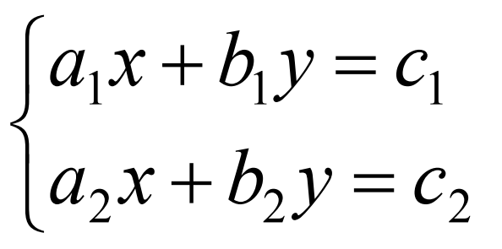
Ví dụ
Viết chương trình tính cước Taxi theo công thức:
1 km đầu tiên có cước là 10000đ,
30 km tiếp theo có giá là 8000đ/1km
Các km sau đó có giá là 6000đ/1km.
Viết chương trình giải phương trình bậc hai ax² + bx + c = 0
Viết chương trình giải hệ phương trình bậc nhất

Slide 143

Ví dụ 1: Tính cước taxi
#include <stdio.h>
#include <math.h>
void main() {
unsigned long sotien;
float sokm;
printf("\nBan hay cho biet so km da di duoc : ");
scanf("%f", &sokm);
if (sokm <= 1.0)
sotien = 10000;
else
if (sokm <= 31.0)
sotien = 10000 + (ceil(sokm) - 1.0 ) * 8000;
else
sotien = 250000 + (ceil(sokm) - 31) * 6000;
printf("\nSo tien can tra = %lud", sotien);
}

Slide 144
Ví dụ 2: Phương trình bậc 2
#include <stdio.h>
#include <math.h> //Để sử dụng hàm toán học sqrt
void main(){
float a, b, c, delta;
printf("\n\nNhap he so a b c : "); scanf("%f%f%f", &a, &b, &c);
delta = b * b - 4 * a * c;
if( a==0) printf("P/trinh suy bien thanh p/trinh bac 1 %fx+%f=0",b,c);
else if (delta < 0) printf("Phuong trinh vo nghiem");
else if (delta == 0)
printf("Phuong trinh co nghiem kep x1 = x2 = %f", -b/(2*a));
else
printf("Phuong trinh co hai nghiem phan biet\n x1=%f \n x2=%f", (-b
+ sqrt(delta))/(2*a), (-b - sqrt(delta))/(2*a) );
}

Slide 145

Ví dụ 3: Hệ phương trình
#include <stdio.h>
void main() {
float a1,b1,c1,a2,b2,c2,x,y,dx,dy,d;
printf("\n\nNhap cac so:\n");
printf("a1, b1, c1 = "); scanf("%f%f%f",&a1,&b1,&c1);
printf("a2, b2, c2 = "); scanf("%f%f%f",&a2,&b2,&c2);
d = a1 * b2 - a2 * b1;
dx = c1 * b2 - c2 * b1;
dy = a1 * c2 - a2 * c1;
if (d != 0) {
x = dx/d; y = dy/d;
printf("He PT co nghiem x=%f, y=%f\n",x,y);
}
else
if (dx==0) printf("He PT co vo so nghiem!\n");
else printf("He phuong trinh vo nghiem!");
}

Slide 146

Bài tập 2
Viết chương trình nhập vào một ký tự hệ hexa và đưa ra giá trị hệ 10 tương ứng
Lập trình đọc tọa độ 4 điểm A,B,C,M rồi kiểm tra xem điểm M nằm trong, nằm trên cạnh hay nằm ngoài tam giác ABC.
Lập trình đọc vào từ bàn phím 2 giá trị a, b rồi tính y = 15 x²+x+7.2 trong đó

Slide 147
Nội dung chính
Cấu trúc lệnh khối
Cấu trúc rẽ nhánh
Cấu trúc if, if … else
Cấu trúc lựa chọn switch
Cấu trúc lặp
Vòng lặp for
Vòng lặp while và do while
Các lệnh thay đổi cấu trúc lập trình
Câu lệnh continue
Câu lệnh break

Slide 148
Vòng lặp
for()

Slide 149
Mục đích và cú pháp
Dùng để lặp công việc một số chính xác lần đã định trước dựa vào sự biến thiên của biến điều khiển
bieuThuc_1: Khởi tạo giá trị ban đầu cho vòng lặp
bieuThuc_2: Điều kiện tiếp tục vòng lặp
bieuThuc_3: Thay đổi biến điều khiển của vòng lặp
Lệnh: Có thể là lệnh đơn lệnh kép hoặc lệnh rỗng
for([bieuThuc_1];[bieuThuc_2];[bieuThuc_3]) Lệnh;

Slide 150
Sơ đồ cú pháp
Thực hiện tính giá trị bieuThuc_1
Thực hiện tính giá trị bieuThuc_2
Thực hiện tính giá trị bieuThuc_3
bieuThuc_2
!=0
Lệnh
0

Slide 151


Sử dụng

Slide 152

Ví dụ 1: Đưa ra các số nguyên lẻ nhỏ hơn 100
#include <stdio.h>
#include <conio.h>
void main(){
int i;
for(i = 1;i<100;i++) {
if(i%2 == 1) printf("%5d",i);
if((i+1)%20 ==0) printf("\n");
}
getch();
}

Slide 153

Ví dụ 2: Đưa ra các số lẻ nhỏ hơn 100
#include <stdio.h>
#include <conio.h>
void main(){
int i;
for(i = 99;i > 0;i-=2) {
printf("%5d",i);
if( (i-1) % 20 == 0) printf("\n");
}
getch();
}

Slide 154

Ví dụ 3: Nhập n và đưa ra n!
#include <stdio.h>
#include <conio.h>
void main() {
long P = 1;
int n, i;
printf("Nhap n : "); scanf("%d",&n);
for(i = 1; i<=n; i++)
P = P * i;
printf("Ket qua là %ld ",P);
getch();
}

Slide 155

Ví dụ 4: Nhập n và tính tổng 1 + 1/2 +..+ 1/n
#include <stdio.h>
#include <conio.h>
void main() {
float S = 0.0;
int n, i;
printf("Nhap n : "); scanf("%d",&n);
for(i = 1;i <= n;i++)
S = S + (float)1/i;
printf("Ket qua là %7.4f ",S);
getch();
}

Slide 156

Ví dụ 5: Tìm 3 chứ số thỏa mãn abc = a³+ b³+c³
#include <stdio.h>
#include <conio.h>
void main(){
int a, b, c;
for(a = 1; a <= 9; a++)
for(b = 0; b <= 9; b++)
for(c = 0; c <= 9; c++)
if(a*a*a+b*b*b+c*c*c == 100*a+10*b+c)
printf("%d \n",100*a+10*b+c);
getch();
}

Slide 157
Ví dụ 5: Tìm 3 chứ số thỏa mãn abc = a³+ b³+c³
#include <stdio.h>
#include <conio.h>
void main(){
int i, a, b, c;
for(i = 100;i<1000;i++){
a = i / 100;
b = i % 100 / 10;
c = i % 100 % 10;
if(a*a*a+b*b*b+c*c*c == i)
printf("%d \n",i);
}//for
getch();
}
Cách 2

Slide 158
Chú ý (1/2)
Không nhất thiết phải có đầy đủ các thành phần trong vòng lặp for
int getchar(): đọc ký tự từ vùng đệm bàn phím. Nếu vùng đệm rỗng, đợi người dung gõ dãy ký tự (cho tới khi ấn phím Enter), sẽ trả về ký tự đầu putchar(int c): đưa ký tự ra màn hình

Slide 159



Chú ý (2/2)
Biểu thức khởi tạo
char c; int i=0;
for( ; (c=getchar())! = '\n’ ; i++)
putchar(c);
printf(“\nSo ky tu: %d”,i);
Biểu thức điều khiển
for(i=0 ; ; c=getchar(), i++)
if(c==‘\n’) break;
printf(“\nSo ky tu: %d”,i);
Thân vòng lặp
for(i=0 ; getchar() != ‘\n’, i++);
printf(“\nSo ky tu: %d”,i);

Slide 160
Vòng lặp
while()

Slide 161
Mục đích và cú pháp
Dùng để thực hiện lặp đi lặp lại một công việc nào đó với số lần lặp không xác định.
Chương trình kiểm tra điều kiện trước khi lặp
Giá trị của biểu thức điều kiện là đúng ⇒ thực hiện lệnh
Các lenh của vòng lặp có thể không được thực hiện lần nào ⇐ bieu_thuc_dieu_kien sai ngay từ đầu
Biểu_thức_điều_kiện luôn đúng ⇒ lặp vô hạn lần
Cú pháp: while(bieu_thuc_dieu_kien) lenh;

Slide 162

Sơ đồ cú pháp

Slide 163

Ví dụ 1: Nhập n và đưa tổng n số nguyên đầu tiên
#include <stdio.h>
#include <conio.h>
void main(){
long S = 0;
int n;
printf("Nhap n : "); scanf("%d",&n);
while (n > 0){
S = S + n;
n = n - 1;
}
printf("Ket qua là %ld ",S);
getch();
}

Slide 164
Ví dụ 2: Cho biết kế quả thực hiện chương trình
#include <stdio.h>
#include <conio.h>
void main() {
int i=3;
while (i > 1){
if(i % 2 == 0) i = i / 2;
else i = i * 3 + 1;
printf("%4d",i);
}
getch();
}

Slide 165
Ví dụ 3: Nhập chuỗi và đếm nguyên, phụ âm, khoảng trắng
#include <stdio.h>
#include <conio.h>
void main(){
int na, pa, kt; char c;
na = pa = kt = 0;
printf(">");
while( (c=getchar()) !='\n'){
switch(c){
case 'a': case 'e': case 'i': case 'o': case 'u' :
case 'A': case'E': case 'I': case'0': case 'U' : na++; break;
case ' ': kt++; break;
default : pa++;
}
}
printf("Chuoi co :%d nguyen am :%d phu am va %d khoang trang",na,pa,kt);
}

Slide 166
Vòng lặp
do..while()

Slide 167
Mục đích và cú pháp
Dùng để thực hiện lặp đi lặp lại một công việc nào đó với số lần lặp không xác định.
Chương trình kiểm tra điều kiện sau khi lặp
Các lenh được thực hiện ít nhất một lần
Biểu thức luôn đúng, lặp vô hạn lần
Cú pháp: do{ lenh; } while(bieu_thuc_dieu_kien);

Slide 168

Sơ đồ cú pháp

Slide 169
Ví dụ 1: Nhập n và đưa tổng của n số nguyên đầu
#include <stdio.h>
#include <conio.h>
void main(){
long S = 0;
int n;
printf("Nhap n : "); scanf("%d",&n);
do {
S = S + n;
n = n - 1;
}while (n > 0);
printf("Ket qua là %ld ",S);
getch();
}

Slide 170
Ví dụ 2: Nhập và thông báo nhập lại
Nhập vào điểm của một sinh viên, nếu điểm đó không ∈ [0, 10] thì thông báo cho người dùng nhập lại.
Cách làm:
Nếu dùng lệnh if => Chỉ kiểm tra được 1 lần
Không dùng for được vì chưa biết trước số lần lặp.
=> Sử dụng vòng lặp while/ do while

Slide 171

Code với while
#include <stdio.h>
void main(){
float diem;
printf("Chuong trinh nhap diem sinh vien\n");
printf("Nhap diem (0<=diem<=10):");
scanf("%f",&diem);
while (diem < 0 || diem > 10) {
printf("\nBan nhap khong dung!\n");
printf("Ban hay nhap lai (0<=diem<=10):");
scanf("%f",&diem);
}
printf("\nDiem ban vua nhap la: %.2f", diem);
}

Slide 172
Code với do..while
#include <stdio.h>
void main() {
float diem;
printf("Chuong trinh nhap diem sinh vien\n");
do {
printf("Nhap diem (0<=diem<=10):");
scanf("%f",&diem);
if (diem < 0 || diem > 10)
printf("\nBan nhap khong dung!\n");
} while (diem < 0 || diem > 10);
printf("\nDiem ban vua nhap la: %.2f", diem);
}

Slide 173
Ví dụ 3:
Viết chương trình thực hiện công việc
Nhập vào từ bàn phím 2 số nguyên
Nhập vào từ bàn phím một ký tự bất kỳ;
Nếu đây là một toán tử số học thì đưa ra giá trị tương ứng với toán tử
Nếu không phải thì đưa ra thông báo sai
Chương trình thực hiện cho tới khi ký tự nhập vào là ‘q’ hoặc ‘Q

Slide 174
Ví dụ 3: Code
#include <stdio.h>
#include <conio.h>
void main() {
int a, b;
char ch;
int Fin = 0;
printf("Nhap cac so a, b "); scanf("%d%d",&a,&b);
do{
printf("\nToan tu (+ ; - ; * ; / ; %) "); ch=getche();
switch(ch){
case '+': printf(" Co ket qua: %d\n",a+b); break;
case '-': printf(" Co ket qua: %d\n",a-b); break;
case '*': printf(" Co ket qua: %d\n",a*b); break;
case '%': if (b==0) printf(" Chia cho 0\n");
else printf(" Co ket qua: %d\n",a%b);
break;
case '/': if (b==0) printf(" Chia cho 0\n");
else printf(" Co ket qua: %d\n",a/b);
break;
case 'q':
case 'Q': Fin=1; break;
default: printf(" khong co toan tu nay\n");
}
}while(Fin==0);
printf("\nKet thuc, an mot phim...");
getch();
}

Slide 175

Ví dụ 3: Kết quả

Slide 176


Ví dụ 4: Tính hàm
#include <stdio.h>
#include <math.h>
void main(){
float x, fx;
for(x=-10.0; x<=5.0; x+=0.1){
if(x==0)
fx = 0.0;
else
fx = pow(x,5)+x/fabs(x) * pow(fabs(x), 0.2);
printf("<%4.1f,%7.2f>\n",x,fx);
}
}

Slide 177

Ví dụ 5: Đọc dãy số, tìm và đếm số max
#include <stdio.h>
#include <limits.h>
void main(){
int a, d=0, max = INT_MIN;
do {
printf("Nhap mot so : "); scanf("%d",&a);
if( a > max){
max = a;
d = 1;
}
else
if (a == max) d++;
}while ( a!= 0);
printf("Max: %d; Co %d gia tri",max,d);
}

Slide 178
Bài tập 3
Nhập vào 2 số a, b thỏa mãn 1 < a < a+100< b. Liệt kê các số nguyên tố trong khoảng a, b
Viết chương trình nhập vào 3 số nguyên a,b,n thỏa mãn 0<a<b+n và sinh ra n số ngẫu nhiên trong khoảng a, b
Viết chương trình nhập một số nguyên dương N và phân tích N thành các thừa số nguyên tố
Nhập vào dãy cho tới khi gặp số 0. Tính tổng của dãy và trung bình cộng các số lẻ
Nhập vào một dãy ký tự cho tới khi gặp dấu xuống dòng. Đếm số từ của dãy biết rằng các từ được phân cách chỉ bởi các ký tự trắng (1 hoặc nhiều)

Slide 179


Bài tập 4
Nhập vào một dãy ký tự cho tới khi gặp ký tự ‘*’ đưa ra tần suất xuất hiện của các nguyên âm
Cho hàm số . Lập trình tính và đưa ra màn hình các cặp giá trị x,f(x) với x lấy dãy giá trị -10;-9.9;-9.8; …..; 4.9;5.0.
Đọc vào dãy số cho tới khi gặp số 0; Tìm số lớn nhất, nhỏ nhất của dãy và số lần xuất hiện các giá trị đó.
Đọc vào một dãy cho tới khi tổng của dãy lớn hơn 2011. Tính trung bình cộng các số lẻ đã đọc.
Đọc x và eps và tính biểu thức sau với độ chính xác nhỏ hơn eps.

Slide 180
Nội dung chính
Cấu trúc lệnh khối
Cấu trúc rẽ nhánh
Cấu trúc if, if … else
Cấu trúc lựa chọn switch
Cấu trúc lặp
Vòng lặp for
Vòng lặp while và do while
Các lệnh thay đổi cấu trúc lập trình
Câu lệnh continue
Câu lệnh break

Slide 181
Mục đích
Các vòng lặp while/ do ... while/ for sẽ kết thúc quá trình lặp khi biểu thức điều kiện của vòng lặp không còn được thỏa mãn.
Tuy nhiên trong lập trình đôi khi ta cũng cần thoát khỏi vòng lặp ngay cả khi biểu thức điều kiện của vòng lặp vẫn còn được thỏa mãn.
Để hỗ trợ người lập trình làm việc đó, ngôn ngữ C cung cấp 2 câu lệnh là continue và break

Slide 182

continue >< break
Điều kiện lặp còn thỏa mãn
Lệnh tiếp theo
Lệnh tiếp theo
Lệnh tiếp theo

Slide 183
continue
Bỏ qua việc thực hiện các câu lệnh nằm sau lệnh continue trong thân vòng lặp.
Chuyển sang thực hiện một vòng lặp mới

Slide 184


Ví dụ 1
#include <stdio.h>
#include <conio.h>
void main(){
int i;
int sum = 0;
for(i = 1;i<=100;i++) {
if(i % 5 == 0)
continue;
sum += i;
}
printf("%d", sum);
}

Slide 185
break
Thoát khỏi vòng lặp ngay cả khi biểu thức điều kiện của vòng lặp vẫn còn được thỏa mãn.
Chú ý:
break dùng để thoát ra khỏi khối lặp hiện tại
break cũng dùng để thoát ra khỏi lệnh rẽ nhánh switch

Slide 186
Ví dụ 2
#include <stdio.h>
#include <conio.h>
void main(){
int i;
for(i = 1;i<=10;i++){
if(i == 5) continue;
printf("%5d",i);
if(i==7)
break;
}
getch();
}

Slide 187

Ví dụ 3
#include <stdio.h>
#include <conio.h>
void main(){
int i,j;
for(i = 0;i<10;i++) {
for (j=0; j < 10; j ++) {
if(j > i){
break;
}//if
}//for _ j
printf("i:%d j:%d\n",i,j);
}//for_i
getch();
}

Slide 188
goto
Lệnh goto trong C cung cấp một bước nhảy vô điều kiện từ 'goto' đến một câu lệnh có nhãn trong cùng một hàm.
Chú ý: Việc sử dụng câu lệnh goto không được khuyến khích sử dụng trong bất kỳ ngôn ngữ lập trình nào
Vì nó rất khó để theo dõi luồng điều khiển của chương trình, làm cho chương trình khó hiểu và khó bảo trì
goto Nhãn;
..
.
Nhãn: câu_lệnh;

Slide 189
Ví dụ
#include <stdio.h>
int main () {
int a = 10;
TEST:do {
if( a == 15) {
// quay ve do khi a = 15 (bo qua lenh print)
a = a + 1;
goto TEST;
}
printf("Gia tri cua a: %d\n", a);
a++;
} while( a < 20 );
return 0;
}

Slide 190

Q&A

